Slide 1
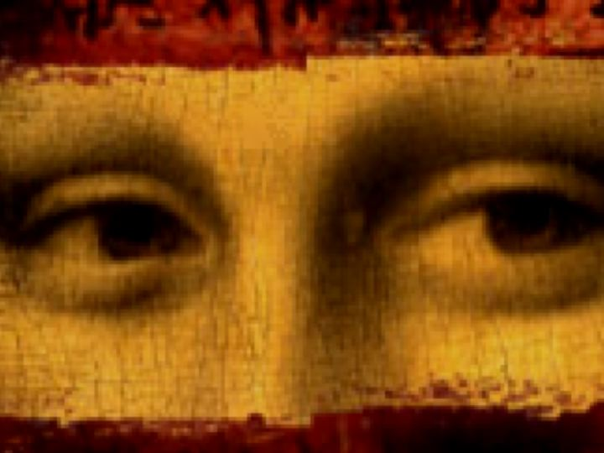
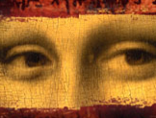
فضح
شيفرة دافنشي
د. ريك جريفيث • مؤسسة الدراسات اللاهوتية الأردنية • BibleStudyDownloads.org

Slide 2
破解
达芬奇密码
د. ريك جريفيث • 博士 • 新加坡神学院 • www.BibleStudyDownloads.org
Notes:
Presently only 145 of the 224 slides are translated, but they still give a basic critique of Brown's book.

Slide 3
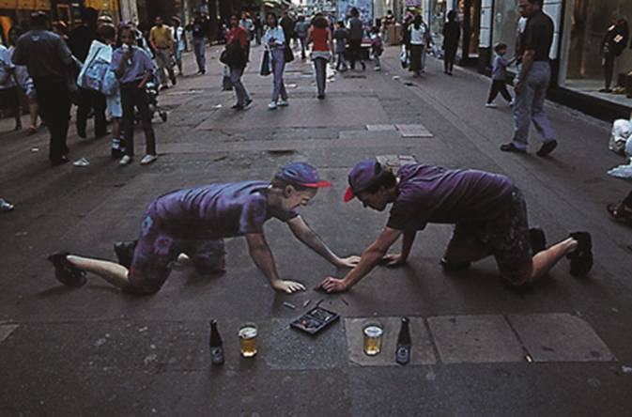
الصورة الذاتية لجوليان بيفر
Notes:
Julian Beever is an English artist who's famous for his art on the pavement of England, France, Germany, USA, Australia and Belgium. Beever gives to his drawings an amazing 3D illusion.

Slide 4
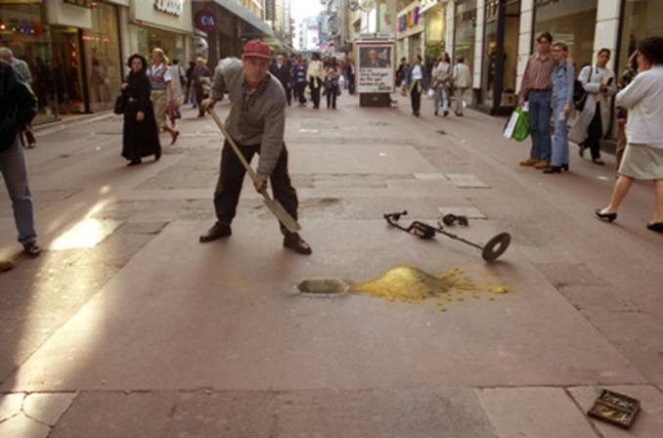
بداية التنقيب عن الذهب
Notes:
Julian Beever's "gold" looks real but is, in fact, only chalk!

Slide 5
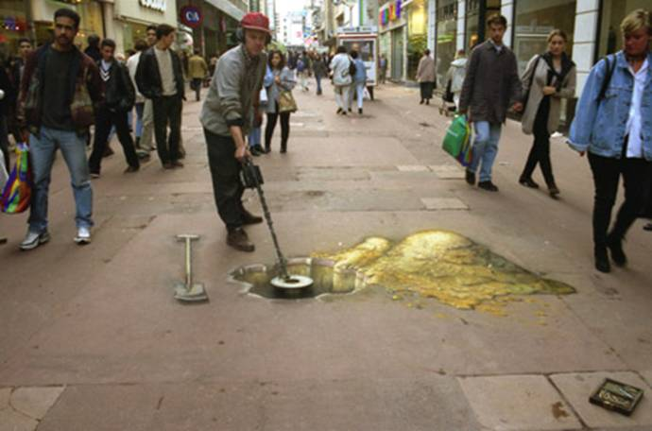
المجرفة مزيفة أيضاً
Notes:
Creating more "gold" only costs time and the value of chalk.

Slide 6
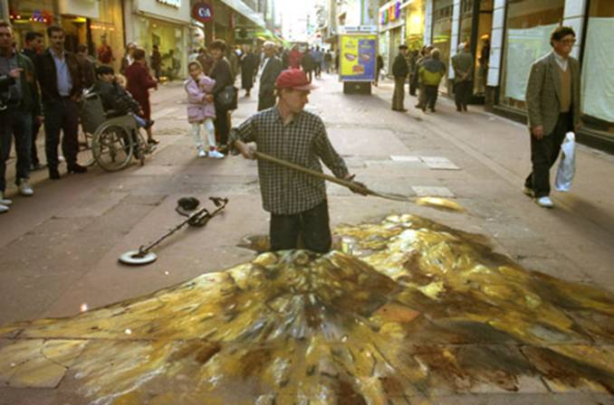
المزيد من الذهب
Notes:
Is Beever standing in a pit of gold? No, he's on his knees!

Slide 7
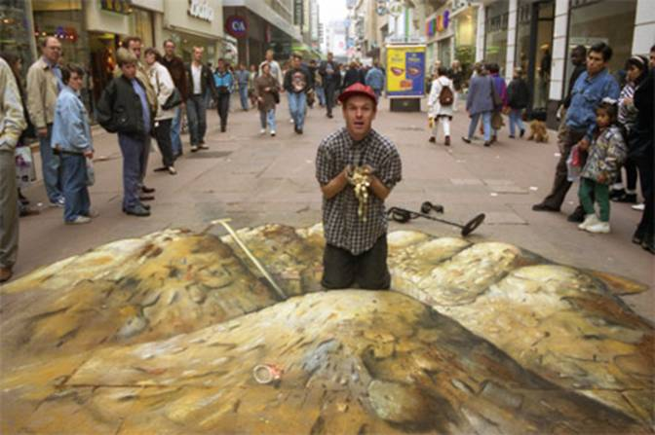
حفار الذهب يضرب وقتاً كبيراً
Notes:
I still haven't figured how he chalked the "gold" in his hands…

Slide 8
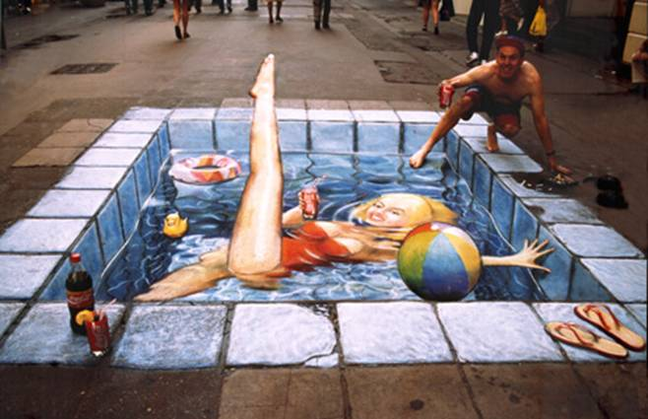
سيقان جميلة
Notes:
Julian Beever appears to be climbing into this "pool" with the pretty lady but this also is all chalk drawn.

Slide 9
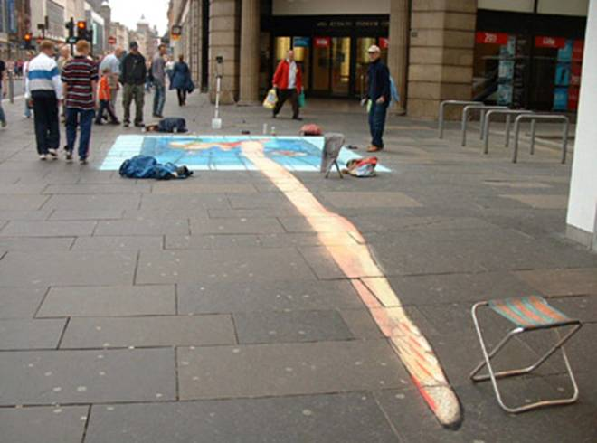
ساقها في الزاوية الخاطئة
ثلاثية القوائم للصورة السابقة
Notes:
The tripod at the back was used for the previous picture.

Slide 10
كلا الزاويتين
Notes:
Julian Beever is like Dan Brown in that he presents a convincing illusion for something which is actually fake. Our goal in this seminar is to see Brown's book from both angles.

Slide 11

يسوع هو الله دائماً
في البدء كان الكلمة
والكلمة كان عند الله
وكان الكلمة الله
(يوحنا 1: 1)
Notes:
Scripture is very clear that Jesus is God. Christians have always believed this key doctrine called the deity of Christ.

Slide 12

صار الله إنساناً في يسوع
والكلمة صار جسداً وحل بيننا ورأينا مجده مجداً كما لوحيد من الآب مملوء نعمة وحقاً (يوحنا 1: 14)

Slide 13


الهجمات ضد الكتاب المقدس
اليوم
289 ب
ما هو التعليم الذي نسمعه اليوم
والذي يسعى
إلى تقويض صحة إيماننا؟
Presentation_ID
13
13
© 2003 Cisco Systems, Inc. All rights reserved.
13

Slide 14
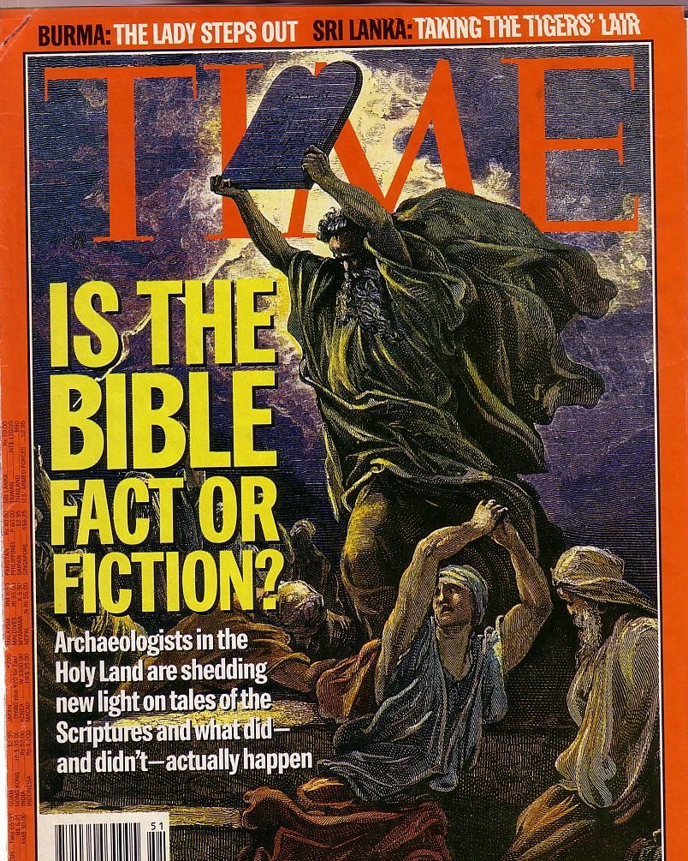
Attacks Continue
يتم مهاجمة الكتاب المقدس باستمرار.
على كل حال، تستمر الإكتشافات في تأكيد صحته.
Notes:
The non-Christian world has always attacked Christianity, so today's attacks should be expected.

Slide 15

الرد على المنتقدين
بل قدسوا الرب الإله في قلوبكم، مستعدين دائما لمجاوبة كل من يسألكم عن سبب الرجاء الذي فيكم، بوداعة وخوف
1 بطرس 3: 15
Notes:
Peter tells us the foundation on which to respond (Christ's Lordship of our lives), the "what" to do (answer based on hope), and the "how" to do this (gently and respectfully). This is our desire as we respond to The Da Vinci Code.

Slide 16


كيف يجب أن نحارب الهرطقات؟

Slide 17
التأثير
Notes:
Initially I had no intent to answer this book since I can't answer every attack that comes at Christians. However, my opinion changed after seeing that this book is a best seller in over 100 countries!

Slide 18
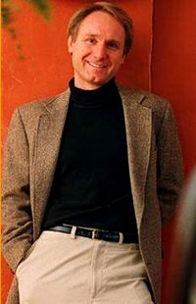
الضحك طول الطريق إلى البنك ...
260 مليون دولار (بعد بيع 12 مليون نسخة)
تم بيع 40 مليون نسخة (5 تشرين ثاني)
Notes:
If you do the math, Brown is probably a billionaire—especially after all the movie royalties.
Wikipedia:
Daniel Gerhard Brown (born June 22, 1964) is an American author best known for his thriller novels, including the Robert Langdon novels Angels & Demons (2000), The Da Vinci Code (2003), The Lost Symbol (2009), Inferno (2013), and Origin (2017). His novels are treasure hunts that usually take place over a period of 24 hours.^{[3]} They feature recurring themes of cryptography, art, and conspiracy theories. His books have been translated into 57 languages and, as of 2012, have sold over 200 million copies. Three of them, Angels & Demons, The Da Vinci Code, and Inferno, have been adapted into films, while one of them, The Lost Symbol, was adapted into a television show.
Spouse: Blythe Newlon (m. 1997; div. 2019)​
_____________
NS-22-2Peter-167
TH-06-DaVinciCode-18

Slide 19

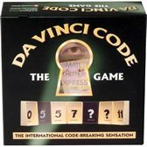



44 لغة
295أ
Notes:
DVC books and games flood the market. A computer game was also planned for release in May 2006.

Slide 20
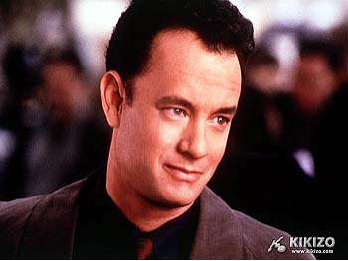


الفيلم:
18 أيار
يلعب توم هانكس (فورست غامب) دور البروفيسور روبرت لانغدون
تلعب الممثلة الفرنسية أودري توتو المعروفة بدور الوسيط في فيلم إميلي، الدور الأنثوي الرئيسي لصوفي نيفو
يلعب جان رينو (المحترف في فيلم مهمة مستحيلة) دور المحقق الفرنسي الفامض بيزو فاش
Notes:
The movie will reach the millions who hate to read. Many of these also hate to think, so they will absorb the story without a critical mind.

Slide 21
الحبكة
Notes:
Many enjoy the plot, but for me it was painful reading to see so many hundreds of inaccuracies plague the book, which doesn't even have a single footnote. Since many of us don't want to take the time to read a nearly 600-page novel, let's see the narrative.

Slide 22
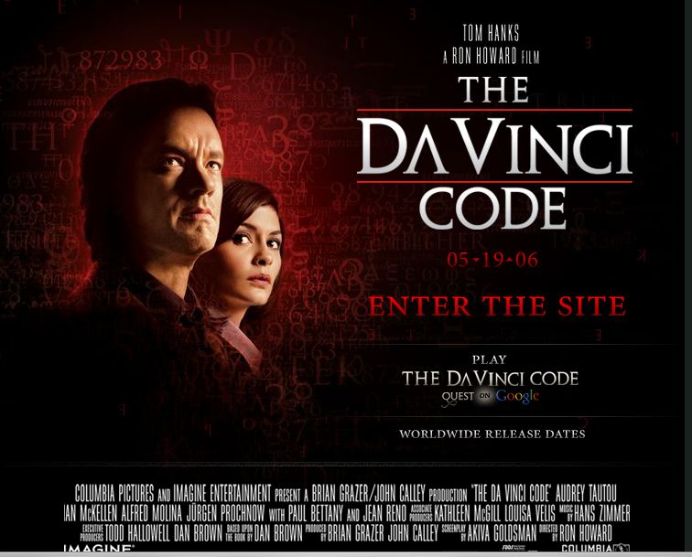
طاقم الفيلم
(الأسماء الحقيقية بالخط المائل)
Notes:
As we introduce the characters, their real names will appear in italics.

Slide 23
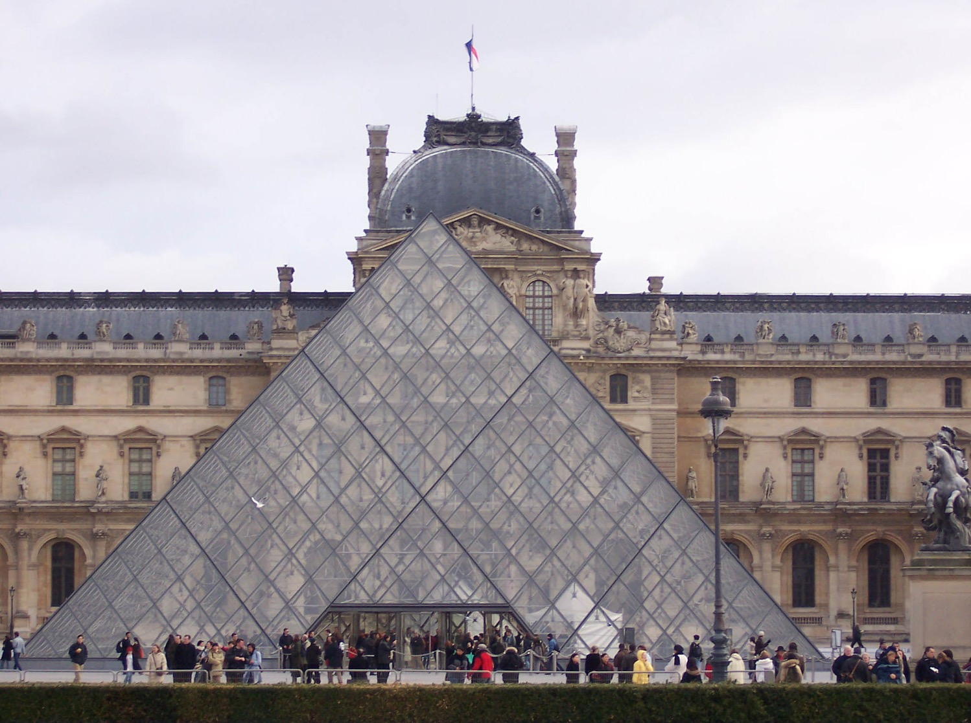
متحف اللوفر، باريس
Notes:
The story starts in Paris at France's best known museum, known for it's striking pyramids surrounded by old art galleries.

Slide 24
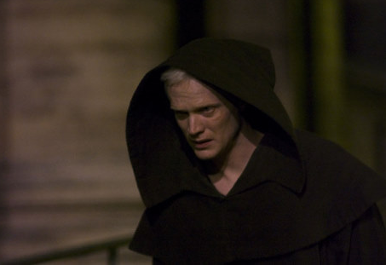
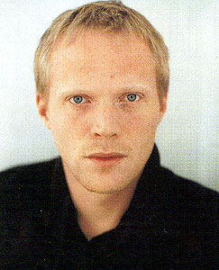
سيلاس
(يلعب بول بيتاني دور القاتل الذي أرسلته الكنيسة الكاثوليكية)
Notes:
A Catholic assassin shoots a bullet into the stomach of the Louvre's curator…

Slide 25
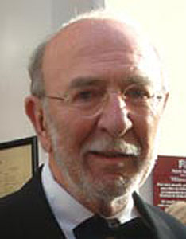
جاك
سونيير
(جان بيير مارييل)
Notes:
The curator, Jacque Sauniere, has but 15 minutes to live.

Slide 26
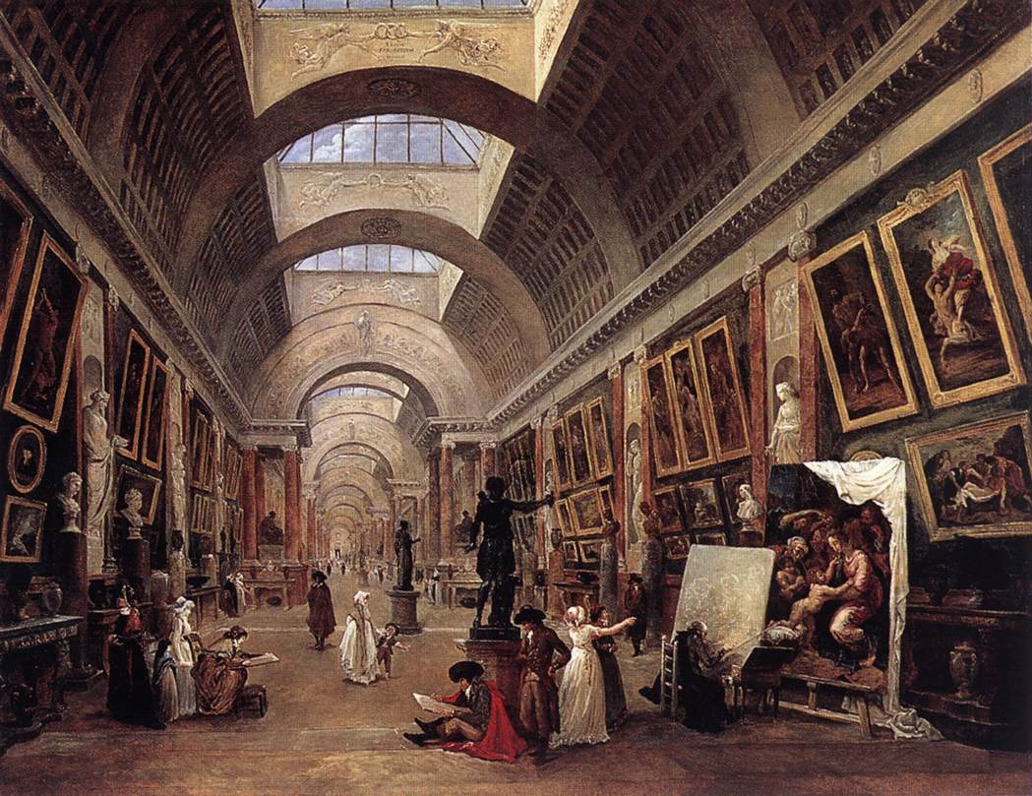
متحق اللوفر، باريس
Notes:
He runs down the gallery of the museum.

Slide 27
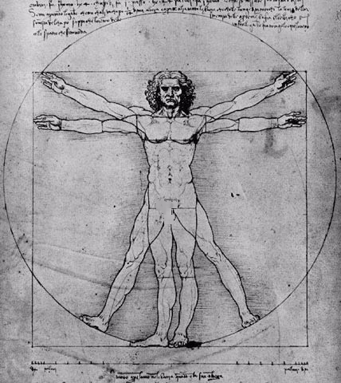
الرجل الفيتروفي
البندقية، معرض ديل أكاديميا
Notes:
Then he takes off all his clothes, draws a pentagram on his chest, and writes with his own blood on the floor next to him. The clues baffle the police, so they call in an expert lecturing that night in Paris.

Slide 28
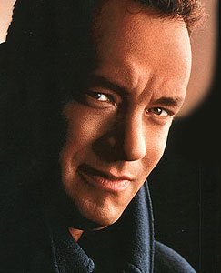
روبرت
لانغدون
(توم هانكس)
Notes:
The expert is Robert Langdon, played by Tom Hanks. He is a world-class expert in deciphering symbols.

Slide 29
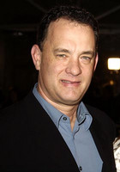
روبرت لانغدون
يثبت البروفيسور روبرت لانغدون من جامعة هارفارد، أن المسيحية كما نعرفها اليوم اخترعت بالحقيقة حوالي 325 م من قبل الإمبراطور قسطنطين لتأمين قاعدة سلطانه.
Notes:
As the plot unfolds, Langdon shows himself an enemy of Christians.

Slide 30
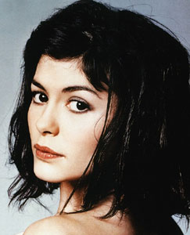
صوفي
نيفو
(أودري توتو)
Notes:
Of course, he needs a pretty lady to make the story gain Hollywood fame, so Sophie Neveu soon comes to his side. She is a cryptographer whose name means "new wisdom."

Slide 31
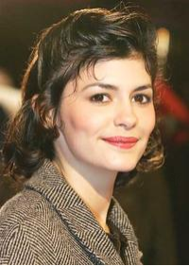
صوفي نيفو
الآنسة نيفو هي حفيدة أمين المتحف، الذي يبحث عن الكأس لحمايتها من القتلة الكاثوليك، في قسمهم المسمى أوبوس داي، والتي تكتشف أن المسيحية عبارة عن مهزلة
Notes:
The "new wisdom" Sophie gains in the storyline is that Christianity is a false religion. But she does discern that Langdon is the chief suspect in the murder so…

Slide 32
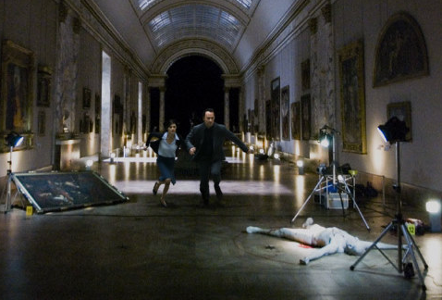
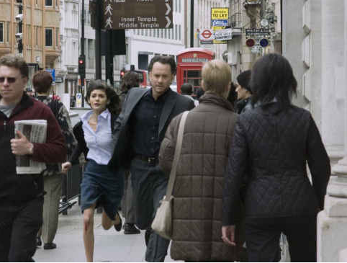
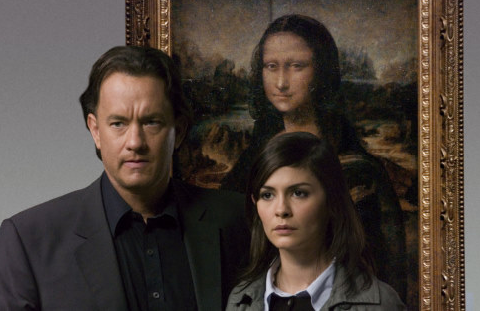
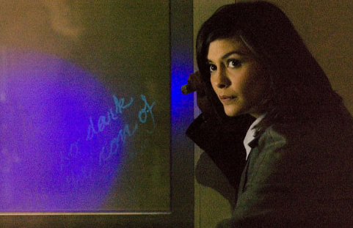
الهرب ...
Notes:
The duo end up being chased by the police and the rest of the story takes only about 24 hours where they both run from the police as well as discover supposedly hidden truths about Christianity.

Slide 33
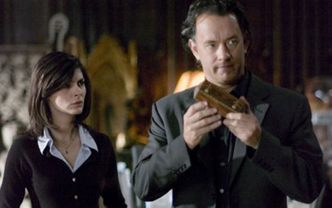
لانغدون ونيفو بعد الأدلة
Notes:
The two decipher cryptic messages in various places in France and England.

Slide 34
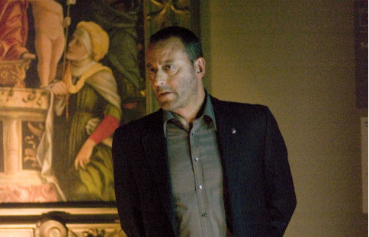

بيزو فاش
(جان رينو)
يحقق هذا المحقق الفرنسي الفامض في جريمة القتل، ويطارد لانغدون وصوفي طول القصة.
Notes:
Sophie's boss never does catch up to them.

Slide 35
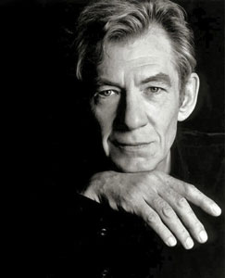
السير لي
تيبينغ
(يلعب إيان ماكيلين دور المؤرخ الملكي البريطاني والذي يخبر الثنائي أن المسيحية مهزلة)
Notes:
Along the way a supposed historian, Leigh Teabing, joins their search for the holy grail.

Slide 36
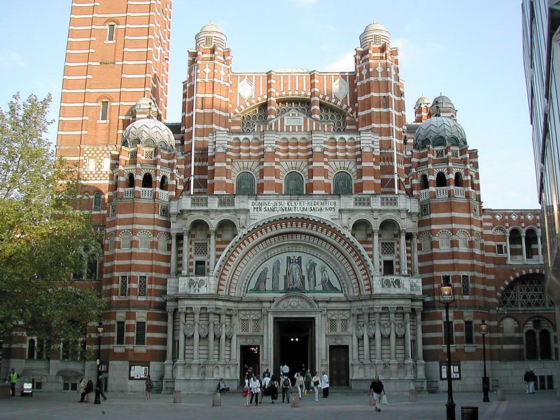
كنيسة وستمنستر
Notes:
Many places of worship provide clues. Interestingly, the leaders at Westminster Abbey refused to allow the film team to use their site in the movie, turning down a huge sum of money to follow their convictions. Lincoln Cathedral in central England then became the site for the film, accepted a reported 100,000 pounds (US$180,000, euro140,000) to double as Westminster Abbey in the Ron Howard-directed film.

Slide 37
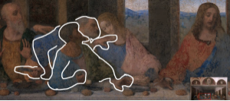
الخنجر المفترض بلا جسد
شيفرة دافنشي، 209
Notes:
Supposedly Peter's hands are accounting for in red and Judas in yellow, so Brown claims that no one is holding the knife. Actually, the paint between Peter's hand and the knife has chipped away!

Slide 38
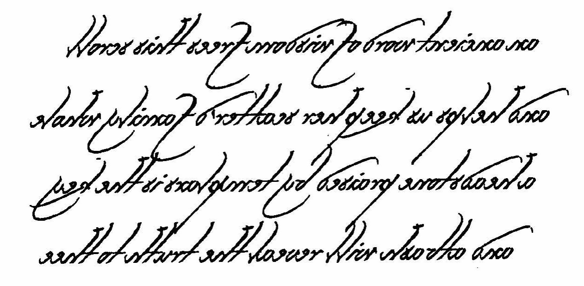
دليل آخر
Notes:
Can you guess what language this is written in? It's called English! Leonardo often used backwards writing to conceal his theories in astronomy and mathematics from the watchful eye of the church. However, we have no record of him ever using this for religious purposes.

Slide 39
الحل
كلمة حكيمة قديمة تحرر المخطوطة ...
وتساعدنا في الحفاظ على عائلتها المشتتة كلها ...
شاهد القبر الذي يمدحه فرسان الهيكل هو المفتاح ...
وأتباش سوف يكشف لك الحقيقة.
Notes:
This clue helps Sophie's "scattered family" discover that they are descendents of Jesus Christ himself--a secret kept by the Knight's Templars of the Middle Ages.

Slide 40
الخلاصة
Notes:
So what are these big secrets that show Christianity is a farce? We'll get into details later, but first let's summarize what I like to call…

Slide 41
إنجيل براون
تزوج يسوع من مريم المجدلية.
نشأت ابنتهما في فرنسا.
تم ابتداع ألوهيته سنة 325 م.
لدينا أناجيل العهد الجديد الخاطئة.
المسيحية = الأنوثة الإلهية.
يتستر المسيحيون على هذه المؤامرة.

Slide 42
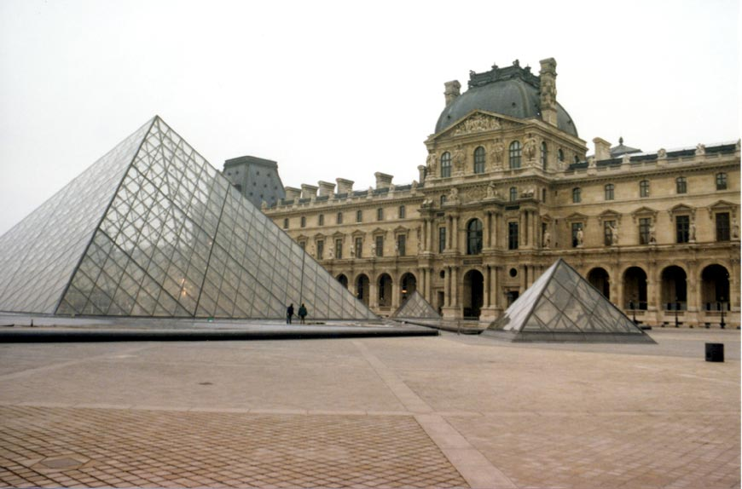

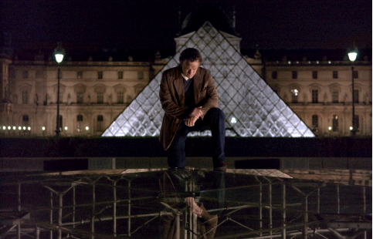
متحف اللوفر، باريس
أسئلة المليار دولار؟
1. أين هي عظام مريم زوجة يسوع؟
2. وأين الوثائق التي تثبت كل ادعاءات براون المنافية للعقل؟
الجواب: هنا تحت هرم اللوفر
Notes:
How does the story end? Right back at the Louvre where the whole thing started.

Slide 43
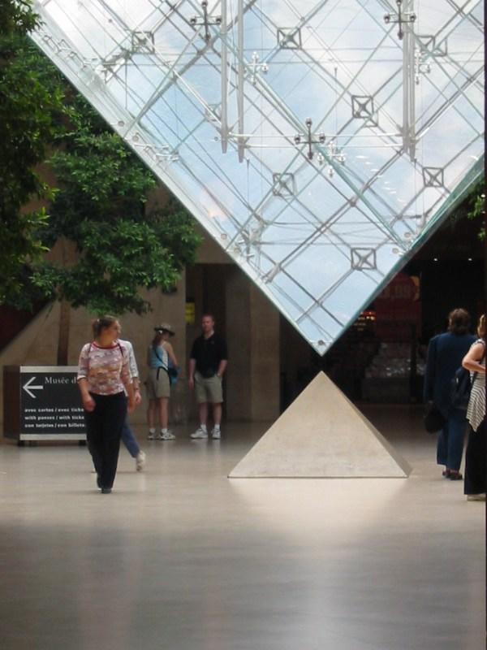
الهرم المعكوس في متحف اللوفر باريس
هكذا ينتهي الكتاب الورقي في صفحة 593، حيث تعتقد الشخصيات فقط أن الدليل تحتهم دون اثبات.
???
Notes:
Langdon stands above the spot where the four chests of documents supposedly lie that prove Mary Magdalene was the wife of Jesus. For me this was an amazingly twist, for Brown could not even prove his preposterous claims in fiction! I kept thinking, "So you are there, huh? Well, DIG and show me the "evidence"!" Even in fiction Brown couldn't being forth real evidence.

Slide 44
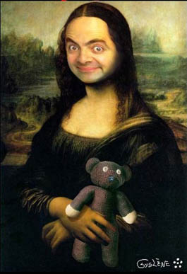
غاب لانغدون ونيفو عن بعض الأعمال الفنية الإنجليزية المهمة.
البيناليزا
2006
Notes:
One of Brown's glaring faults is that he neglected to mention certain classics of art in his book.

Slide 45
المصادر
Notes:
You are probably wondering where Brown gets all this stuff about Jesus.

Slide 46
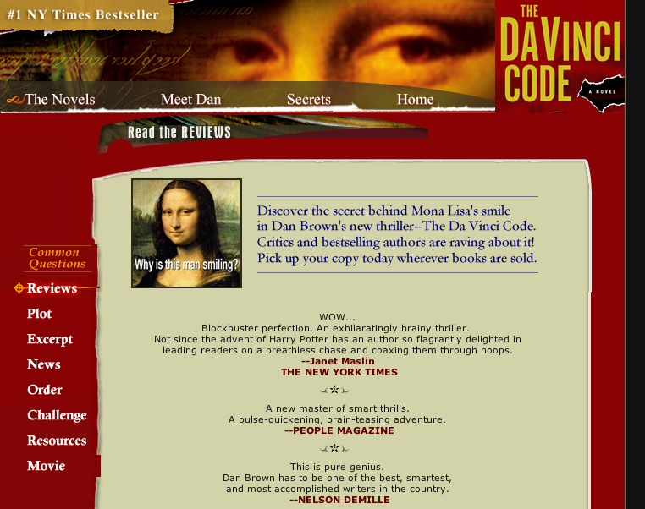
danbrown.com
سؤال شائع:
س: هل أنت مسيحي؟
ج. نعم

Slide 47
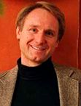
هل يصدق براون فعلاً كل هذه الأشياء؟
لقد بأت متشككاً عندما بحثت عن شيفرة دافنشي، اعتقدت حقاً أنني سأدحض الكثير من هذه النظرية حول مريم المجدلية والدم المقدس وكل ذلك، ثم أصبحت مؤمناً.
برنامج ABC News الخاص (يسوع ومريم ودافنشي) تم بثه في 3 نوفمبر 2003
Notes:
Cited by Bock, 3.

Slide 48
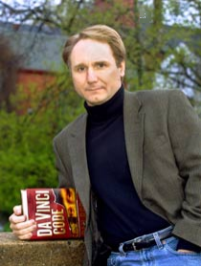
الإدعاءات في المقدمة
جميع أوصاف الأعمال الفنية والهندسة المعمارية والوثائق والطقوس السرية في هذه الرواية دقيقة.
Notes:
Each of these areas have been debunked by art experts (none of whom agree with his interpretations of da Vinci), architects who counter his descriptions of European cathedrals, and historians who deny the rituals he claims as fact.

Slide 49
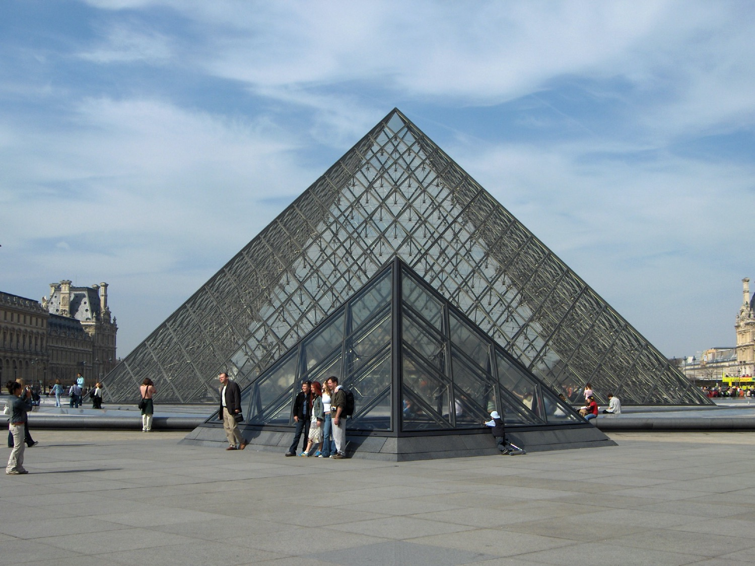
جميع أوصاف ... الهندسة المعمارية ...
دقيقة، حقاً؟
كتاب دافنشي
موقع اللوفر
هذا الهرم بناء على طلب صريح من الرئيس ميتران، تم بنائه من 666 لوحاً زجاجياً بالضبط
(شيفرة دافنشي، 18)
673 لوحاً زجاجياً

Slide 50
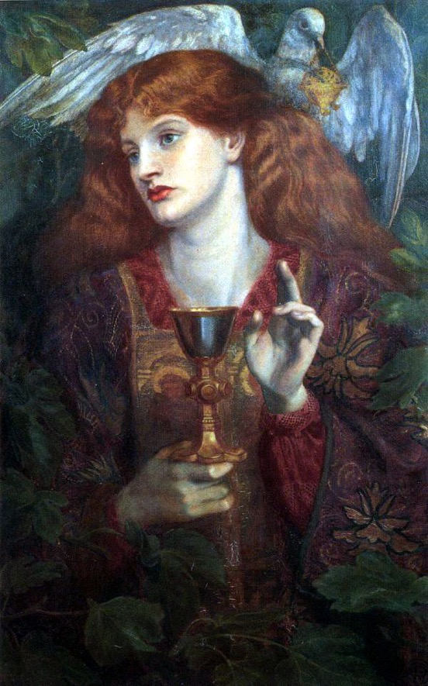
من أين حصل براون على هذه الأشياء؟
ذكر أربعة كتب:
1. إعلان فرسان الهيكل (1997)
الحراس السريون لهوية المسيح الحقيقية
2. المرأة ذات جرة المر
مريم المجدلية والكأس المقدسة
3. الإلهة في الأناجيل
استرداد الأنثى المقدسة
4. الدم المقدس، الكأس المقدسة (1982)
المشهود له بأنه الأكثر مبيعاً في العالم
Notes:
The last of these is his key source for his claims about Jesus.

Slide 51


الدم المقدس، الكأس المقدسة
المؤلفون (1982)
نيغيبتي
مايكل بيجنت
ريتشارد لي
هنري لينكولين
تيبينغ
لي
Notes:
Brown gets most of his ideas from this 1982 book. Even the name of one of the key characters, Leigh Teabing, stems from the authors of Holy Blood, Holy Grail. "Leigh" is repeated, and the letters of "Baigent" get mixed up and form an anagram for "Teabing."

Slide 52
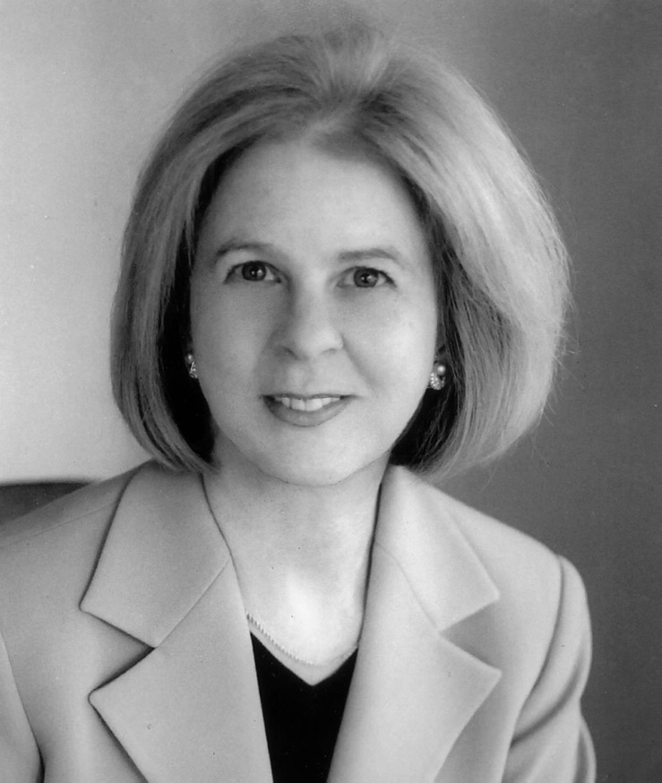
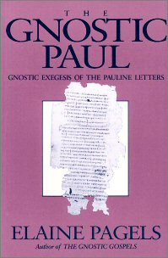
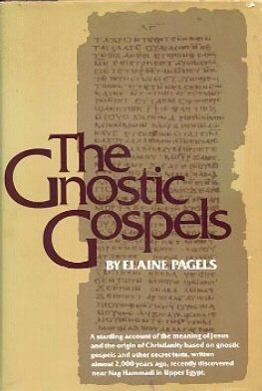
يساند بعض العلماء الليبراليون براون أيضاً
تدرسي إيلين باجلز في جامعة برينستون أن المسيحية في القرن الأول كانت غنوصية أيضاً.
Notes:
Pagels is a strong proponent of Gnostic thought which believed that salvation was not by faith in Christ but by receiving a supposed "secret knowledge" from God.

Slide 53
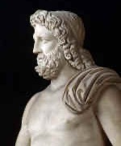
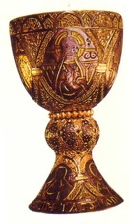
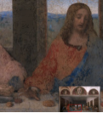

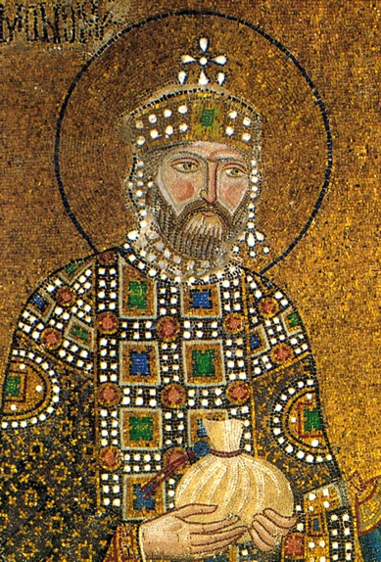



يضرب براون في العديد من المواضيع التي لا يعرف الناس فيها إلا القليل.
الفن
الوثائق
القديمة
الديانات
الوثنية
الكأس
العمارة
الكنسية
تاريخ
الكنيسة الأولى
نظريات
المؤامرة
فرسان
الهيكل

Slide 54

تقييمنا ...
أخطاء تاريخية
أخطاء فنية
أخطاء تفسيرية كتابية
Notes:
This presentation will largely address these three broad areas.

Slide 55
أخطاء
تاريخية
Notes:
The history of America's Christian origins has disappeared in recent years, and the Japanese have erased traces of their WWII atrocities from their history books. What is Dan Brown's rewriting of early Christian history?

Slide 56

فكرة براون الرابحة
التاريخ يكتبه الرابحون دائماً، عندما تتصادم ثقافتان يتم طمس الخاسر، ويكتب الرابح كتب التاريخ – الكتب التي تمجد قضيتهم.
(شيفرة دافنشي، 215)
هل هذا صحيح؟

Slide 57

من هم الرابحون؟
لقد فاز الرومان على المسيحيين لكن أسفار العهد الجديد لا تزال موجودة.
غالباً ما تتعايش وجهات النظر المتنافسة حول التاريخ.
لا زال تنقيح التاريخ يتم من قبل الخاسرين (مثل اليابانيين)
Notes:
Paul Maier also notes, "I can give you some interesting instances where history was written by the losers. For example, one of the greatest civil wars in the ancient world was the famous Peloponnesian War. [Its history] was written by Thucydides, who was an Athenian, and the Athenians lost the war. Sparta won. And yet, Thucydides wrote a very objective treatment of what happened in the Peloponnesian War" (in Lee Strobel and Garry Poole, "Exploring The Da Vinci Code" (Grand Rapids: Zondervan, 2006), 16.

Slide 58
تلطيخ التاريخ
متى
مرقس
لوقا
يوحنا
تم اختيارهم بسبب تحيزهم الذكوري
إنجيل
براون
80
إنجيل
مفترض
إنجيل
الحق
متى
مرقس
لوقا
يوحنا
18 إنجيل هرطوقي مكتوب
القرن الأول
325 م
مجمع نيقية
Notes:
In reality, of the 20 issues discussed at Nicaea, not one of them related to the correct books for the NT.

Slide 59

Clearing History
36
قانونية العهد الجديد خلال القرون الأربعة الأولى
هـ . واين هاوس
قبول الأناجيل الأربعة قبل مجمع نيقية
أفراد
قانونية
ترجمات
أوريجانوس (185-254)
الديداخي (120-150)
بابياس (130-140)
برنابا المزيف (70-130)
أكليمندس الروماني (95-97)
بوليكاربوس (110-150)
جاستن الشهيد (150-155)
إيريناوس (130-202)
هرماس (115-140)
ماركيون (140)
كيرلس الأورشليمي (315-386)
تاتيانوس دياتيسيرون (170)
اللاتينية القديمة (150-170)
مورتنيان (170)
باركوخيو (206)
السريانية القديمة (200)
X= الإستشهاد أو التلميح
الرسولي (300)
O= سميت بأنها أصلية
متى
مرقس
لوقا
يوحنا
O
O
O
X
X
X
X
X
O
X
X
O
O
O
O
X
X
X
O
X
X
O
O
O
O
O
O
O
X
X
X
O
X
X
O
O
O
O
O
O
O
O
X
X
X
O
O
X
O
O
O
O
O
O
O
إنجيل
توما
50-140 م
إنجيل
يهوذا
170 م ؟
القرن الأول
325 م
مجمع نيقية
غايسلر ونيكس، مقدمة إلى الكتاب المقدس (شيكاغو : مودي، 1968)
Notes:
This is found in H. Wayne House, Chronological & Background Charts to the New Testament, It is also the last page of the notes for this seminar. The point here is that our four gospels were consistently cited whereas "Brown's Gnostic gospels" were likely not even written until the second century (even if Thomas appeared as early as AD 40 it was still deemed heretical).

Slide 60

إيرينايوس (180 م)
186ب
1. يعلن آخرون مرة أخرى أن قايين استمد كيانه من القوة التي من فوق، ويعترفون بأن عيسو وقورح والسدوميين وكل هؤلاء الأشخاص مرتبطون بأنفسهم، ويضيفون لهذا السبب أنهم تعرضوا لهجوم من الخالق، لكن لم يصب أحد منهم بأذى، لأن صوفيا كانت معتادة على أخذ ما يخصها منهم إلى نفسها، هم يعلنون أن يهوذا الخائن كان على علم تام بهذه الأمور، وأنه وحده الذي عرف الحقيقة كما لم يعرفها الآخرون، أنجز سر الخيانة وبواسطته ارتبكت كل الأشياء الأرضية والسماوية، إنهم ينتجون تاريخاً وهمياً من هذا النوع ويسمونه إنجيل يهوذا.
ضد الهرطقات
1 .31. 1
Notes:
http://www.ccel.org/fathers2/ANF-01/anf01-60.htm#P7477_2003920

Slide 61
إيرينايوس (180 م)
ليس من الممكن أن يكون عدد الأناجيل أقل أو أكثر مما هي عليه الآن، لأنه بما أن هناك أربع مناطق في العالم ... وأربع رياح رئيسية ... فمن المناسب أن يكون لدى الكنيسة أربعة أعمدة ... (ثم يذكر متى، مرقس، لوقا ويوحنا)
ضد الهرطقات 8.11.3
Notes:
http://www.ccel.org/fathers2/ANF-01/anf01-60.htm#P7477_2003920

Slide 62
إيريناوس
180 م
مؤشر داخلي
كتب متى
لليهود
78أ
أصدر متى إنجيلاً مكتوباً بين اليهود بلغتهم الخاصة، بينما كان بطرس وبولس يخدمون في روما (60-68م) ويضعون أساسات الكنيسة.
بعد استشهادهما (بعد 68 م) نجد أن مرقس تلميذ ومترجم بطرس، سلم لنا كتابة ما سمعه من بطرس.
لوقا أيضاً رفيق بولس سجل الإنجيل الذي قدم من خلاله (بدون تاريخ).
بعد ذلك (بعد 68) نجد يوحنا تلميذ الرب الذي وضع رأسه على صدر الرب، كتب هو نفسه إنجيلاً خلال إقامته في أفسس في آسيا.
ضد الهرطقات 3: 1
Notes:
http://www.ccel.org/fathers2/ANF-01/anf01-60.htm#P7477_2003920

Slide 63
Clearing History
36
قانونية العهد الجديد خلال القرون الأربعة الأولى
هـ . واين هاوس
قبول الأناجيل الأربعة قبل مجمع نيقية
أفراد
قانونية
ترجمات
أوريجانوس (185-254)
الديداخي (120-150)
بابياس (130-140)
برنابا المزيف (70-130)
أكليمندس الروماني (95-97)
بوليكاربوس (110-150)
جاستن الشهيد (150-155)
إيريناوس (130-202)
هرماس (115-140)
ماركيون (140)
كيرلس الأورشليمي (315-386)
تاتيانوس دياتيسيرون (170)
اللاتينية القديمة (150-170)
مورتنيان (170)
باركوخيو (206)
السريانية القديمة (200)
X= الإستشهاد أو التلميح
الرسولي (300)
O= سميت بأنها أصلية
متى
مرقس
لوقا
يوحنا
O
O
O
X
X
X
X
X
O
X
X
O
O
O
O
X
X
X
O
X
X
O
O
O
O
O
O
O
X
X
X
O
X
X
O
O
O
O
O
O
O
O
X
X
X
O
O
X
O
O
O
O
O
O
O
إنجيل
توما
50-140 م
إنجيل
يهوذا
170 م ؟
القرن الأول
325 م
مجمع نيقية
غايسلر و نيكس، مقدمة إلى الكتاب المقدس (شيكاغو : مودي، 1968)
Notes:
This is found in H. Wayne House, Chronological & Background Charts to the New Testament, It is also the last page of the notes for this seminar. The point here is that our four gospels were consistently cited whereas "Brown's Gnostic gospels" were likely not even written until the second century (even if Thomas appeared as early as AD 40 it was still deemed heretical).

Slide 64

NT Canon during 1st 4C
لمزيد من التفاصيل أنظر
قانون العهد الجديد في القرون الأربعة الأولى
هـ. واين هاوس، المخططات الزمنية والخلفية للعهد الجديد
Notes:
This page appears at the end of your notes. Note that the first council that officially affirmed our 27 NT books was not Nicaea, but Hippo in 393.

Slide 65

قانونية العهد الجديد
156-157
رسولية
مقبولة
عقائدية
لا ينطبق أي من هذه على الأسفار التي يقول دان براون أنها الكتاب المقدس الحقيقي، مثل إنجيل فيلبس وإنجيل توما.

Slide 66

اعتبر بولس
إنجيل لوقا
موحى به
خلال 5 سنوات
لأن الكتاب يقول لا تكم ثوراً دارساً والفاعل مستحق أجرته (1 تي 5: 18)
مكدونية
كتب بولس 1 تيموثاوس في 62 م
قيصرية
كتب لوقا 57-59 م
وأقيموا في ذلك البيت آكلين وشاربين مما عندهم لأن الفاعل مستحق أجرته (لو 10: 7)
Notes:
Look how EARLY certain books were deemed to be Scripture!

Slide 67
دعا بطرس أيضاً رسائل بولس بالكتب المقدسة
كتبت رسائل بولس
49-62 م
روما
بطرس كتب رسالتين
64 م
واحسبوا أناة ربنا خلاصاً، كما كتب إليكم أخونا الحبيب بولس أيضا بحسب الحكمة المعطاة له،
كما في الرسائل كلها أيضاً، متكلماً فيها عن هذه الأمور، التي فيها أشياء عسرة الفهم، يحرفها غير العلماء وغير الثابتين، كباقي الكتب أيضاً، لهلاك أنفسهم.
(2 بط 3: 15-16)
Notes:
Paul still had three more letters to write (1-2 Tim. Tit) when Peter deemed what he had ALREADY written as Scripture on par with the OT.

Slide 68

من هو يسوع المسيح بالحقيقة؟
براون
الكتاب المقدس
إنسان فقط
الله-الإنسان
Notes:
Now let's turn our attention away from historical inaccuracies about the canon to the early view of Jesus himself.
______________
NS-04-Luke1-12—slide 53
NS-23-1John-105
TH-06Da Vinci Code-68

Slide 69

رؤية براون ليسوع من خلال المؤرخ لي تيبينج...
عزيزي
أعلن تيبينغ قائلاً أنَّه حتى 325 م كان أتباع يسوع ينظرون إليه باعتباره نبياً فانياً... رجلاً عظيماً وقوياً ولكنه رغم ذلك رجل، فهو فانٍ صوفي
أليس ابن الله؟ صحيح، قال تيبينغ فقد تم اقتراح تأسيس يسوع باعتباره ابن الله رسمياً والتصويت عليه من قبل مجمع نيقية.
شيفرة دافنشي، 197
Notes:
The deception is placed in the voice of a so-called historian.
______________
NS-04-Luke1-12—slide 54
NS-23-1John-106
TH-06Da Vinci Code-69

Slide 70

إذاً ماذا آمنت
الكنيسة الأولى
بالحقيقة
عن يسوع؟
Notes:
Here is where Brown rewrites not only the history of what unbelievers thought--he rewrites Christians' view of Jesus.
______________
NS-04-Luke1-12—slide 55
TH-06Da Vinci Code-70

Slide 71

هل يحتاج المسيحيون الذين آمنوا أن يسوع مجرد إنسان
إلى العبادة سراً في سراديب الموتى؟ كلام فارغ
Notes:
EVERYONE believed that Jesus was a man.
______________
NS-04-Luke1-12—slide 56
TH-06Da Vinci Code-71

Slide 72

هل سيموت المسيحيون الذين آمنوا أن يسوع مجرد إنسان شهداء؟ هذا صعب
رفض إغناطيوس أسقف أنطاكية عبادة الإمبراطور وأُحضر إلى روما ليكون طعاماً للوحوش.
Notes:
The Romans would have had no problem with Christians who only believed Jesus was a man. Their disagreement came with the Christian belief that Jesus was GOD.
______________
NS-04-Luke1-12—slide 57
TH-06Da Vinci Code-72

Slide 73

استشهاد بربيتوا (203 م)
Notes:
Even women paid the ultimate price.
______________
NS-04-Luke1-12—slide 58
TH-06Da Vinci Code-73

Slide 74

ألكسندر ضد آريوس الهرطوقي
ألكسندر : أسقف الإسكندرية
آريوس :
شيخ تحت ألكسندر
الآب
الآب
الإبن
الإبن
الخليقة
الخليقة
جون د. حنا، قوائم تاريخ الكنيسة القديم والمتوسط (جراند رابيدز: زوندرفان، 2001)
Notes:
Today we worship Jesus Christ. But why do we believe what we do about Jesus? It’s because the NT says so—but how we interpret it came through seeing what heretics taught too. For example, two hundred years after Christ, Alexander was a key leader who held to the orthodox view that the Father and Son stood apart from creation.
• However, Alexander was the “boss” of the pastor Arius in his city. Arius believed only the Father to be separate from creation. Arius taught that the Father created Jesus, then Jesus created the world after this.

Slide 75


ماذا عن نيقية
(325 م) ؟
نيقية
اجتمع الأساقفة في جميع أنحاء الإمبراطورية الشرقية وطردوا أريوس الإسكندري
ألكسندر
آريوس
The Atlas of the Bible and the History of Christianity, ed. Tim Dowley (London: Three’s Company, 1997), 77
Notes:
Nicea was a city in what is modern NW Turkey. It was the place where the controversy was resolved and a creed developed.
• The conflict was between Alexander and Arius in Alexandria, Egypt.
• However, to affirm the biblical teaching, about 300 church leaders gathered together in the city of Nicea. Here by a vote of 300 to 3, the bishops rejected Arius.

Slide 76
ماذا عن نيقية ؟
300 صوت
الخيال
الحقيقة
3 أصوات
الآريوسيين
يسوع ليس الله
الأرثوذكسيين
يسوع هو الله
الآريوسيين
يسوع ليس الله
الأرثوذكسيين
يسوع هو الله
325 م
مجمع نيقية
Notes:
In The DaVinci Code, author Dan Brown claims (without support) that the Nicaea vote on whether Jesus was co-eternal with God was very close. The truth is that the vote of the approximately 300-some leaders present was 300 to 3. Along with Arius, "The two dissenting bishops were Secundus of Ptolemais and Theonas of Mamarica, both Libyan bishops associated with Arius. All three went into exile after the Council of Nicea" (Paul L. Maier in The Da Vinci Code: Fact or Fiction? with Hank Hanegraaff [Wheaton: Tyndale, 2004], 15, n. 6, on p. 73).

Slide 77

إيمان القرن الأول بالألوهية
بولس
يسوع رباً على الكل
رو 9: 5
بطرس
إلهنا والمخلص يسوع المسيح
2 بط 1: 1
الآب
قائلاً عن الإبن كرسيك يا الله
عب 1: 8
يسوع
أنا والآب واحد
يو 10: 30
Notes:
There is NO doubt that the earliest Christians believed that Jesus was God! Hebrews 1:8 gives us the witness of the Father himself, and where can one find a more reliable witness than God himself?

Slide 78

الإيمان بألوهية المسيح قبل نيقية
أغناطيوس : ظهر الله نفسه في صورة بشرية (105 م)
أكليمندس : من الجيد أن تفكر بيسوع المسيح على أنه الله (150 م)
إيريناوس : هو الله لأن اسم عمانوئيل يشير إلى ذلك (180 م)
ترتليانوس : المسيح إلهنا (200 م)
أوريجانوس : لا يجب أن ينزعج أحد كون المخلص هو الله نفسه (225 م)
لاكتانتيوس : نؤمن أنه الله (304 م)
بيركوت، 93-100 في جارلو آند جونز، 94
Notes:
Over and over the early church fathers affirmed that Jesus was God--all long BEFORE Nicaea!

Slide 79

مرسوم نيقية (325 م)
نؤمن بإله واحد
آب ضابط الكل
خالق السماء والأرض
كل ما يرى وما لا يرى
وبرب واحد يسوع المسيح
ابن الله الوحيد
نور من نور
إله حق من إله حق
Notes:
The orthodox view won out and was expressed in the Nicene Creed. Let’s remind ourselves of this important teaching as we affirm aloud this great summary of Christian teaching. Reading together…(recite text)

Slide 80
مرسوم نيقية (325 م)
مولود غير مخلوق
مساو الآب في الجوهر
الذي به كان كل شيء
في السماء وعلى الأرض
الذي من أجلنا ومن أجل خلاصنا
تنازل وتجسد
وصار إنساناً

Slide 81
مرسوم نيقية (325 م)
تألم
وقام في اليوم الثالث
وصعد إلى السماوات
وسيأتي ليدين
الأحياء والأموات
ونؤمن بالروح القدس

Slide 82


الجدل الآريوسي والثالوث
عودة ظهور الآريوسية
عمل الكبادوكيين
الصراع مع الآريوسية
مجمع نيقية
مجمع القسطنطينية
رفض الآريوسية الأولي
رفض الآريوسية النهائي
جون د. حنا، قوائم تاريخ الكنيسة القديم والمتوسط (جراند رابيدز: زوندرفان، 2001)
Notes:
Unfortunately, Nicea did not end the Arian controversy, which later resurged until its final rejection almost 60 years later.

Slide 83

عودة ظهور الآريوسية
عودة ظهور الآريوسية
عمل الكبادوكيين الثلاثة
آريوس ضد أثناسيوس
باسيليوس القيصري
غريغوريوس النيصي
غريغوريوس النيزنزي
325 مجمع نيقية
381
مجمع
القسطنطينية
جون د. حنا، قوائم تاريخ الكنيسة القديم والمتوسط (جراند رابيدز: زوندرفان، 2001)
Notes:
God raised up Basil and the "Two Gregorys" to finally nail the coffin in ancient Arianism. (But sadly, this same heresy came back in the 1800s in a cult called Jehovah's Witnesses which teaches that Jesus was created by the Father.)

Slide 84

لقد قلد الرومان اليونانيين في
تحديد أنواع الآلهة التي يجب عبادتها،
واكتفوا بتغيير أسمائهم ببساطة

Slide 85


يفضل الغنوسيون الرجال على أية حال
فقال لهم سمعان بطرس: دعوا مريم تتركنا، لأن النساء لا يستحقن الحياة. قال يسوع: ها أنا أرشدها لجعلها ذكراً، حتى تصير هي أيضاً روحاً حية مثلكم أيها الذكور، فإن كل أنثى تجعل نفسها ذكراً تدخل ملكوت السماوات.
إنجيل توما
القول 114
(العدد الأخير)
Notes:
Even Brown's understanding of Gnosticism is flawed. This heresy was flatly anti-feminine. It is no wonder that he makes no mention of this last verse of the second-century Gospel of Thomas! Sometimes facts can harm one's thesis.
http://www.gnosis.org/naghamm/gosthom.html
THE GNOSTIC SOCIETY LIBRARY
The Nag Hammadi Library
The Gospel of Thomas
Translated by Stephen Patterson and Marvin Meyer(

Slide 86


ما هي الكأس؟
يقول التقليد أنها كأس العشاء الأخير
يقول براون أن الكأس هي رحم مريم المجدلية التي حملت نسل يسوع الجسدي.
Notes:
Now our study of historical errors must go farther into church history to 1000 years after Christ.

Slide 87

الحقيقة
ظهرت أسطورة الكأس المقدسة أولاً في 1170م في بيرسيفال، وهي قصة رومانسية عن الملك الأسطوري آرثر ومملكته كاميلوت، لم يتم ربط الكأس بمريم المجدلية أبداً حتى ظهور الدم المقدس، الكأس المقدسة (1982).
الخيال:
من المفترض أن
شكل الكأس (V) هو شكل رحم مريم
Notes:
Amazingly, the shape of the letters is given as "proof" Mary carrying the bloodline of Christ. This idea doesn't stem from Brown, though, as it is traced back to the "ancient date" of 1982…

Slide 88

فرسان
الهيكل
تأسست في 1118م لحماية الحجاج المسافرين إلى الأراضي المقدسة
Notes:
The Knights Templar were named after their occupation of the Temple Mount in Jerusalem.

Slide 89

تناقض براون
يقول براون أنه لا أحد يعرف ما وجده الفرسان بالحقيقة تحت جبل الهيكل (ص 218)، ثم يقول كل كتابه أنهم وجدوا دليلاً عن يسوع وزوجته مريم (ص 219 وما يليها).

Slide 90

ماكلين في دور غاندالف
يقول براون أن الفرسان صاروا أثرياء من خلال حماية سر زواج يسوع.
لكن ثروتهم جاءت من حماية الحجاج الأسخياء وبيع الآثار لهم.
Notes:
Even the supposed "scholar" Teabing gets into the action as a Templar. This isn't in the book but appears in the movie.

Slide 91

يدعي براون أن سلالة يسوع استمرت في العائلة المالكة الفرنسية (تم فضح الإدعاء عام 1993 في المحكمة الفرنسية)
Notes:
This incredible claim would be laughable if it were not so serious an accusation.

Slide 92

الإدعاءات في المقدمة
إن أخوية سيون - وهي جمعية سرية أوروبية تأسست عام 1099 - هي منظمة حقيقية، في عام 1975 اكتشفت المكتبة الوطنية بباريس مخطوطات تُعرف باسم (الملفات السرية)، تحدد هوية العديد من أعضاء أخوية سيون، بما في ذلك السير إسحاق نيوتن، وبوتيتشيلي، وفيكتور هوغو، وليوناردو دافنشي....
الحقائق الحقيقية
يوجد ثلاث منظمات أخوية سيون:
(1) 1100-1617 ؟؟
(2) 1956-1657 في فرنسا، هذا هو التسجيل الرسمي لبلانتارد بريور دي سيون
(3) 1960-1970 وثائق مزورة
Notes:
Brown's claim that the Priory "is a real organization" is an inaccurate claim that the Priory still exists. The original Priory merged with the Jesuits in 1617 and the modern one with the same name was founded to help provide low cost housing in France in 1956. After its quick demise, Pierre Plantard reformed it in the 1960-1970s where he and his followers forged documents.
The Priory document is from Abanes, 55.

Slide 93
الإدعاءات في المقدمة
إن أخوية سيون - وهي جمعية سرية أوروبية تأسست عام 1099 - هي منظمة حقيقية، في عام 1975 اكتشفت المكتبة الوطنية بباريس مخطوطات تُعرف باسم (الملفات السرية)، تحدد هوية العديد من أعضاء أخوية سيون، بما في ذلك السير إسحاق نيوتن، وبوتيتشيلي، وفيكتور هوغو، وليوناردو دافنشي....
الحقائق الحقيقية
الملفات السرية عبارة عن وثائق مزورة، تم زرعها في المكتبات في كل أنحاء فرنسا، من قبل بيير بلانتارد (1920-2000)، لإثبات حقه في أن يكون ملك فرنسا.
في عام 1993 اعترف تحت القسم أمام قاضٍ فرنسي، بأنه قام بتلفيق كل هذه الوثائق المتعلقة بأخوية سيون (ر ب س، 10)
Notes:
The forged documents are the only "Evidence" that Brown can cite that da Vinci was a member of the Priory.

Slide 94

جان لوك شوميل
مع الوثائق المزورة
من الستينيات
تم عرض برنامج وثائقي على برنامج ساعة الزمن في قناة بي بي سي الثانية حول تاريخ الغموض، تم بثه في 17 أيلول 1996.
Notes:
"Jean-Luc Chaumeil shows the "parchments" that were created by Philippe de Cherisey during the early 1960s for Gerard de Sede's 1967 book, L'Or de Rennes given to him by Pierre Plantard"
http://priory-of-sion.com/posd/wikipedia.html

Slide 95

اعترف بلانتارد باللون الأحمر أن فيليب دي شيريسي قام بتزويرها
تم عرض برنامج وثائقي على برنامج ساعة الزمن في قناة بي بي سي الثانية حول تاريخ الغموض، تم بثه في 17 أيلول 1996.
Notes:
"Close-up of the smaller 'parchment' showing Plantard's annotation in red ink explaining that the 'parchment' was the handiwork of Philippe de Cherisey (from the same above documentary)"
http://priory-of-sion.com/posd/wikipedia.html

Slide 96

خط يد فيليب دي شيريسي
لذلك أشعر بالحرية الكاملة لأسمي نفسي المؤلف الوحيد لهذه النكتة ... إذا كنت اليوم مجرد نصف مخادع، فسوف أكون قريباً مخادعاً كاملاً (مترجم من الفرنسية)
قناة ديسكفري الفيلم الوثائقي الفضائي مؤامرات تحت الفحص: شفرة دافنشي
تم بثه لأول مرة في 10 أبريل 2005
Notes:
Close-up of Philippe de Cherisey's handwriting from his unpublished document "Stone and Paper" explaining that he was the creator of the "parchments" and that it was all a joke… Philippe de Cherisey also wrote in "Stone and Paper" Alors je me sentirai tout a fait a lﾕaisle pour me declarer l unique auteur de cette plaisanterie ﾉ Que si aujourd hui je ne serai qu un demi-faceur, jen serai bientot un complet ("Therefore I feel completely free to call myself the sole author of this joke… If today I am only a half-prankster, then shortly I will be a full one") the decoding process of the "parchments" follows this handwritten declaration by Philippe de Cherisey (from the Discovery Channel satellite documentary "Conspiracies On Trial: The Da Vinci Code," first aired on 10 April 2005
http://priory-of-sion.com/posd/wikipedia.html

Slide 97

لا يوجد دعم
دعم براون الوحيد أن مريم هي الكأس هو اعتماده على وثائق مزورة تخص بيير بلانتارد

Slide 98

الإدعاءات في المقدمة
الحقيقة
إن أسقفية الفاتيكان المعروفة باسم أوبوس داي، هي طائفة كاثوليكية متدينة للغاية، والتي كانت موضع جدل مؤخراً بسبب تقارير عن غسيل الدماغ، الإكراه، وممارسات خطيرة تعرف باسم الإماتة الجسدية.
أكملت أوبوس داي للتو بناء مقرها الرئيسي العالمي بكلفة 47 مليون دولار، في 243 شارع ليكسينغتون في مدينة نيويورك.
Notes:
This study makes no attempt to defend Catholicism's prelature Opus Dei. For a Catholic defense, see Carl Olson, The Da Vinci Hoax. Ignatius Press, 2004 in the bibliography. Brown's citation of an expensive headquarters is given as a slur to the Catholics. If wealth alone slurs a person or organization, Brown is very suspect. His blasphemy in The Da Vinci Code has made 20 times what the Catholics spent on their Opus Dei headquarters.

Slide 99

الدم المقدس
من خلال
المرأة الكاثوليكية
بالكاد
Notes:
It is no wonder that Brown rarely if ever enters the public debate over his book. His so-called "facts" are only his imagination or reliance upon quasi-historians and forged documents.

Slide 100
أخطاء
فنية
Notes:
I'm no expert in art--but neither is Dan Brown. So in this next section we'll look at what some experts say about Brown's interpretations of art.

Slide 101


هل الموناليزا ليوناردو حقاً؟
=
Notes:
Brown makes the amazing claim that Leonardo's Mona Lisa was a self-portrait. This genius had over 6000 notebooks of ideas and sketches, but only one picture of himself on the right. Brown says he is on the left too!

Slide 102

كيف كانت الموناليزا مؤنثة؟
من خلال خفظ مستوى الكتف على اليسار، يجعل دافنشي الموناليزا تبدو أكبر بكثير في الجانب الأيسر عنها في الجانب الأيمن، نكتة دافنشي الصغيرة التاريخية في الداخل هي تحديد مفاهيم معينة للذكر والأنثى – اليسار أنثى واليمين ذكر، لأن دافنشي طان من كبار المعجبين بالمبادئ الأنثوية، فقد جعل الموناليزا تبدو أكثر فخامة من اليسار مقارنة باليمين.
(شيفرة دافنشي، 204)
Notes:
This quote is from Robert Langdon's class lecture…

Slide 103


أغضب
كتاب
براون
الموناليزا
هذا لأن اسمها الحقيقي كان
ليزا غيراديني جيوكوندو
الموناليزا (جيوكوندو)
باريس، متحف اللوفر
Notes:
If Mona could respond to Brown's claims I suspect she wouldn't be too happy…

Slide 104

المونا
مايكل
لوحة كلاسيكية للإرتباك بين الجنسين
Notes:
Brown is not the only one that has confused the sexes…

Slide 105

العشاء الأخير
ما هي النقطة الرئيسية في هذا الرسم المكون من 13 شخصاً؟
يصرخ العشاء الأخير عملياً في وجه المشاهد أن يسوع ومريم المجدلية كانا زوجين (شيفرة دافنشي، 205) ، حقاً؟
Notes:
This painting is at the heart of the controversy. Notice how the twelve disciples are grouped into four groups of three men each. Who's the focal point? Jesus, of course. Yet Brown says that the painting practically screams at us that Jesus and "Mary" are a pair!

Slide 106
العشاء الأخير
هل يشير حرف M للزواج أو إلى مريم المجدلية؟
شيفرة دافنشي، 206
Notes:
Brown sees a big "M" here which he thinks hints that it's actually Mary Magdalene at his side. He doesn't note that it actually cuts right through Peter and Judas!

Slide 107
العشاء الأخير
Notes:
I asked my 19-year-old son and he didn't see a "M" although he did see a "W."

Slide 108

العشاء الأخير
Notes:
Actually, I see another "M" because, after all, they were eating supper, right?

Slide 109

نظرة أقرب ...
Notes:
Brown says that the "V" formation between John and Jesus is supposed to hint of the feminine since "V" is a feminine clue. Others say it is for "Veritas" which in Latin means truth! In truth, Leonardo is depicting the moment after Jesus announces to the disciples that one of them would betray him, Peter motions to John with his hand and whispers out of Judas' hearing to ask Christ who the betrayer is (John 13:25). (James has a similar motion with his hand on the left.)

Slide 110

من هذا؟
تفحصت صوفي الشكل الذي على يمين المسيح مباشرة وركزت عليه، وبينما درست شكل ووجه الشخص ارتفعت في داخليها موجة من الدهشة، كان للشخص شعر أحمر متدفق، ويدين مثنيتين رقيقتين، وصدر صغير، لقد كان بدون أدنى شك أنثى. صاحت صوفي هذه امرأة، كان تيبينغ يضحك، مفاجأة. مفاجأة. صدقني فلا خطأ في ذلك، لقد كان ليوناردو ماهراً في رسم الفروق بين الجنسين
(شيفرة دافنشي، 204)
Notes:
Brown neglects to also point out that Jesus also has long hair. Also, a "hint" of a bosom doesn't prove a bosom!

Slide 111

من هذا؟
يوحنا؟
أم مريم؟
هل كانت مريم المجدلية زوجته؟
لا، دافنشي فقط يصور يوحنا بالطريقة الفلورنسية النموذجية على أنه الشاب الجميل.
Notes:
The typical manner to paint the youngest disciple at that time was to give him a younger or more effeminate sense. The same is true today as older men typically have more masculine features. "Other Renaissance painters, including Raphael and Bronzino, also depicted men with feminine features. Also, da Vinci was known to have occasionally used a female model to portray John" (Cheong Suk-Wai, "Da Vinci Defamed?" The Sunday Times, May 14, 2006, page L8).

Slide 112



عذراء
الصخور
عذراء الصخور
باريس، متحف اللوفر
عذراء الصخور
لندن، المعرض الوطني
Notes:
Brown has elaborate theories of Baby John the Baptist on the right blessing Baby Jesus on the left, which supposedly is reversed in da Vinci's second version of the painting on the right.

Slide 113


تقريباً كل ما يقوله براون
عن ليوناردو دافنشي خاطئ
جاك واسيرمان
أستاذ تاريخ الفن المتقاعد
جامعة تمبل، فيلادلفيا
Notes:
Take it from an art expert…
In Patrick Reardon, The Da Vinci Code Unscrambled, Chicago Tribune, February 5, 2004
Image from http://www.jamsarts.com/animated/characters/characte3.htm

Slide 114
يبدو وكأنه شاب
لا ارى
أي ثديين.
جاك واسيرمان
أستاذ تاريخ الفن المتقاعد
جامعة تمبل، فيلادلفيا
Notes:
http://sunday.ninemsn.com.au/sunday/cover_stories/article_1527.asp?s=1
The movie shows John put over on the left side of Jesus, leaning against him—which is exactly what the Gospel of John says. The gospel says nothing of Mary leaning on Jesus!

Slide 115

الأخطاء التفسيرية الكتابية
Notes:
Our final part about Brown's errors concerns his views of Bible texts themselves.

Slide 116

هل الكتاب المقدس ذو مصداقية؟
295ح
يتهم براون عبر فم المؤرخ لي تيبينج...
الكتاب المقدس هو نتاج الإنسان يا عزيزتي وليس الله... لقد تطور من خلال عدد لا يحصى من الترجمات والإضافات والتنقيحات، ولم يكن للتاريخ مطلقاً نسخة نهائية من الكتاب.
شيفرة دافنشي، 195
Notes:
We are led to believe that some versions of the Bible have differing numbers of books--and that the fact that the Bible has been translated into more languages than any other book makes it suspect. No, this is a sign of worldwide recognition of it as the Word of God.

Slide 117
نسخ موجودة من كتابات الوثنيين مقابل كتابات العهد الجديد
المرلف | تاريخ الكتابة | أقدم نسخة | الفجوة الزمنية | عدد النسخ
أفلاطون | 347 ق.م | 900 م | 1200 سنة | 7
كاتولوس | 54 ق.م | 1550 م | 1600 سنة | 3
بليني | 113 م | 850 م | 750 سنة | 7
بولس، لوقا، الخ | 95 م | 200 م | 100 سنة | 24772
Notes:
_______________
NB-16-Literary-41
NS-04-John1-11-slide 49

Slide 118


أهمية مخطوطات البحر الميت
183
تتطابق لفافة أشعياء هذه مع النص الماسوري 1000 ميلادي الذي تستند إليه جميع الترجمات الحديثة في 99٪ من الوقت
6. دقة نقل الكتاب المقدس
مخطوطة أشعياء الماسورية
أشعياء 1000م
1200 سنة أقدم
أشعياء 200 ق.م
مخطوطة أشعياء في البحر الميت

Slide 119
أشعياء: النص الماسوري مقابل قمران
200 ق.م
1000 م
من بين 166 كلمة عبرية في أشعياء 53، هناك 17 حرفاً في مخطوطة البحر الميت 1Qlsb تختلف عن النص الماسوري:
10 أحرف = اختلافات املائية
4 أحرف = تغييرات أسلوبية
3 أحرف = كلمة مضافة للنور (العدد 11)
17 حرف = لا تأثير على التعاليم الكتابية
غايسلر ونيكس، مقدمة إلى العهد الجديد، 382

Slide 120

من هي مريم المجدلية؟
تم كتابة كتب خيالية عنها، تربط بها كل أنواع التعاليم غير الكتابية.
ماذا يخبرنا العهد الجديد؟
Notes:
Summarized from bock, 16-19

Slide 121

من هي مريم المجدلية؟
عاهرة؟
لم تكن المجدلية شيئاً من هذا، لكن هذا المفهوم الخاطئ المؤسف هو نتاج حملة التشهير التي شنتها الكنيسة الأولى عليها، احتاجت الكنيسة إلى تشويه سمعة مريم المجدلية، حتى تغطي على سرها الخطير ... زواجها من يسوع المسيح.
شيفرة دافنشي، 205
توبة مريم المجدلية
إل جريكو (1587-97)
زيت على قماش 109 × 96 سم
متحف ديل كاو فيرات، برشلونة
Notes:
Summarized from Bock, 16-19

Slide 122

من هي مريم المجدلية؟
مستفيدة من طرد الأرواح الشريرة من قبل المسيح.
تلميذة سافرت مع يسوع في مجموعة من النساء.
من مدينة مجدل (لم يتم ذكر زوج لها، مثل مريم زوجة كلوباس)
Notes:
Summarized from Bock, 16-19. Married women were named after their husband, not their city of origin--as in the case of Mary Magdalene, whose hometown of Magdala was located on the west side of the Sea of Galilee.

Slide 123

من هي مريم المجدلية؟
شاهدة على صلب ودفن المسيح.
شاهدة على قيامة المسيح.
Notes:
Summarized from Bock, 16-19

Slide 124

من هي مريم المجدلية؟
مريم التائبة
تائبة عن ماذا؟
القديسة مريم المجدلية التائبة
بقلم دومينيكو فيتي (1617-21)
زيت على قماش، 98 × 78.5 سم
جاليريا دوريا بامفيلي، روما
Notes:
Summarized from Bock, 16-19

Slide 125

لوقا 7: 36-50
يسوع والمرأة الخاطئة
Notes:
Luke 7 alone notes a "sinful woman" who anointed Jesus' feet at the home of Simon the Pharisee. Since Mary Magdalene was listed among the women of Luke 8, some confuse her with the sinful woman of Luke 7, who presumably was a prostitute. (A similar but different anointing later in Christ's life in John 12 was also performed by Mary of Bethany, who was sister of Lazarus.)

Slide 126

تلطيخ مريم
مجمع
نيقية
البابا
غريغوري
التحرير
من
الشياطين
لماذا يجب استعادة سمعتها هنا؟ وهي لم تكن مشوهة بعد.
الخلط بينها وبين المرأة الخاطئة التي غسلت قدمي يسوع
القرن الأول
325 م
591 م
Notes:
Pope Gregory was the first to make this confusion of the sinful woman with Mary Magdalene, but this came almost four centuries AFTER Nicaea, which Brown says was supposedly covering up her marriage to Jesus!

Slide 127

مريم المجدلية بصفتها
رفيقة (زوجة) المسيح
ورفيقة (...) مريم المجدلية، (...) أحبها أكثر من جميع التلاميذ وكان يقبلها كثيراً على (...)، وبقية التلاميذ (...) قالوا له: لماذا تحبها أكثر منا جميعاً؟
إنجيل فيليبس 63: 32-64: 10
(أبوكريفا العهد الجديد الغنوصي)
Adapted from http://www.gnosis.org/naghamm/gop.html
Notes:
Here is the ONLY ancient text about Jesus and Mary Magdalene that notes anything close to affection between them. Yet it is hardly convincing. The brackets indicate an ellipsis, or break in the manuscript where we have to supply a word.
http://www.gnosis.org/naghamm/gop.html with adaptations by Bock, 21
Image is of the Gospel of Thomas on the same site.

Slide 128

مريم المجدلية بصفتها
رفيقة (زوجة) المسيح
ورفيقة (...) مريم المجدلية، (...) أحبها أكثر من جميع التلاميذ وكان يقبلها كثيراً على (...)، وبقية التلاميذ (...) قالوا له: لماذا تحبها أكثر منا جميعاً؟
إنجيل فيليبس 63: 32-64: 10
(أبوكريفا العهد الجديد الغنوصي)
لكن ...
هذا عمل هرطوقي من القرن الثاني
إذا كان يسوع متزوجاً بالفعل فلماذا يشعر التلاميذ بالغيرة؟
كلمة رفيقة لا تشير فقط غلى زوجة، لقد كان ليسوع عدة رفقاء سفر الكثير منهن نساء.
إن الكلمة المنقولة فم محجوبة في النص الأصلي، ولذلك يقدمها المترجمون، حيث من الممكن أن تكون ببساطة رأسها، يدها أو خدها كما هو في فيلبس 58: 34-59: 4
Notes:
http://www.gnosis.org/naghamm/gop.html
Image is of the Gospel of Thomas on the same site.

Slide 129


مع الإشارة أيضاً إلى قبلة
لأنه بالقبلة تحبل وتلد، ولهذا السبب نحن جميعاً نقبل بعضنا البعض، نحن نتلقى الحبل من النعمة التي في بعضنا البعض
(إنجيل فيلبس 58: 34-59: 4)
من الواضح أن هذه قبلة الشركة
غالباً على الخد
Notes:
From Bock, 21-22.

Slide 130
لوقا ٢ : ٥٢
وأما يسوع فكان يتقدم
289
الحكمة
القامة
النعمة عند الله
النعمة عند الناس

Slide 131

هل كان يسوع أعزباً بالفعل؟
Notes:
However, was Jesus single? Brown rightly notes that most men were married in Christ's time--as in most cultures today. However, he then presumes that since MOST were married, then Jesus must have been married: "Because Jesus was a Jew," Langdon said, taking over while Teabing searched for his book, "and the social decorum during that time virtually forbid a Jewish man to be unmarried. According to Jewish custom, celibacy was condemned, and the obligation for a Jewish father was to find a suitable wife for his son. If Jesus were not married, at least one of the Bible's gospels would have mentioned it and offered some explanation for His unnatural state of bachelorhood" (DVC, 207).
http://www.greenwichworkshop.com/media/images/Jesus.jpg

Slide 132



بقي الأسينيون عازبين
180
Notes:
Brown neglects to note that an entire sect of Jews were bachelors. They were called Essenes who committed themselves to copying the Scriptures.

Slide 133

هل يهم إذا تزوج المسيح؟
الزواج مشروع مكرم خلقه الله.
لو أن يسوع تزوج لكان العهد الجديد قد ذكر هذه النقطة المهمة.
Notes:
There is not ONE mention in all ancient sources of Jesus being married--including both orthodox and heretical sources--let alone him being married to Mary Magdalene.

Slide 134

هل يهم إذا تزوج المسيح؟
الزواج نفسه بالنسبة ليسوع لن يدمر خطة الله للمسيح.
لكن لو أنجب يسوع طفلاً، لما كان لنسله طبيعة خاطئة.
Notes:
Romans 5 tells us that the sin nature is passed to children from fathers--not mothers. (My wife sometimes reminds me of this when one of our three sons messes up.) This is how Jesus could have been born sinless even though he had a sinful mother. (The Catholic explanation of how Jesus could have been sinless is that Mary was immaculately conceived, but this only pushes the problem back one generation to ask how this could have happened to Mary, since BOTH of her parents were sinful.)

Slide 135
يجدف براون على اسم الله
يهوه
(الإله الذكر المفترض)
+
الشكينة
(الإلهة الأنثى المفترضة)
Notes:
Here is where Brown's blasphemy hits a horrendous level. There is NO evidence for supposing that Judaism worshipped TWO Gods. The basic tenant of Judaism is monotheism, a belief in ONE God.
__________________
NS-22-2Peter-214
TH-06-DaVinciCode-135

Slide 136
التوحيد
اسمع يا إسرائيل
الرب إلهنا
رب واحد
(تث 6: 4)
هذا التعليم اليهودي الأساسي لن يقبل مطلقاً بوجود إلهين في الهيكل، ولا أقل

Slide 137

اعتقاد براون الغريب
تضمن التقليد اليهودي المبكر طقوساً جنسية في الهيكل ولا أقل من ذلك.
شفرة دافنشي، 411
(غلاف ورقي)
Notes:
Brown has brought ancient pagan practices into God's holy temple. God wanted to make sure that ritualistic sex would never happen in his house, so he restricted the priesthood to males only. In fact, the word "priestess" does not even appear in the OT.

Slide 138


ملأت سحابة المجد قصر الله الجديد.
ثم غطت السحابة خيمة الإجتماع وملأ بهاء الرب المسكن.
خروج 40: 34

Slide 139

يجدف براون على اسم الله
يهوه
(الإله الذكر المفترض)
+
الشكينة
(الإلهة الأنثى المفترضة)
Notes:
Here is where Brown's blasphemy hits a horrendous level. There is NO evidence for supposing that Judaism worshipped TWO Gods. The basic tenant of Judaism is monotheism, a belief in ONE God.
__________________
NS-22-2Peter-214
TH-06-DaVinciCode-135

Slide 140
يجدف براون على اسم الله
ياه
(الإله الذكر)
+
هوه
(الإلهة الأنثى)
= يهوه ؟؟
Notes:
Brown contradicts his earlier claim that the deity's name was "Yahweh." The reason they didn't teach me this in my Hebrew classes at Dallas Seminary is because this claim is ludicrous.
__________________
NS-22-2Peter-216
TH-06-DaVinciCode-139

Slide 141
الحقيقة حول اسم الله
يهوه
+
أدوناي
= يهوه
Notes:
Like all Hebrew words, God's name was written without vowels as only four letters, which in English, are rendered YHWH. Jews feared ever saying his name in vain and treated it with such sacredness that they would not even pronounce it at all. Instead, they read "Adonai" ("Lord") in OT readings. Later on the vowels of "Adonai" were added to YHWH to form the word "Jehovah" so Brown's claim of this being a biblical word (especially of sexual union!) is nonsense.
__________________
NS-22-2Peter-217
TH-06-DaVinciCode-140

Slide 142


فرضية براون
نجح قسطنطين وخلفاؤه الذكور في تحويل العالم، من الوثنية الأمومية إلى المسيحية الأبوية، من خلال شن حملة دعائية شيطنت الأنثى المقدسة، كما طمست الإلهة من الدين المعاصر للأبد (شيفرة دافنشي، 104).
Notes:
In other words, the original feminine Christianity became masculine Christianity by imperial decree. We have already noted that paganism was not strictly feminine since all high gods were male. I should also point out that goddess worship seems hardly eliminated forever.

Slide 143

شجع براون على عبادة الإلهة
Notes:
Sadly, the ultimate experience espoused in Brown's story is a sex ritual with a couple having intercourse with others chanting around them in a circle. Sophie is rightly aghast at this perversion of sex--until she is convinced that all this is the divine design! Brown seeks to bring us back to ritualistic sex outside of marriage. I wonder if his wife agrees with this?

Slide 144



الرموز الإلهية؟
Notes:
The storyline continues with too many symbols to explain: the circle for feminine, the pentagram for paganism, etc.

Slide 145

يدمج الغنوصيون المعاصرون الرموز
رمز أو شعار الرهبنة هو المحدد للنظام المريمي على طريقة مريم، ترمز الخلفية إلى الله الأب/الأم، يرمز الصليب الذهبي إلى المسيح، كما يرمز القلب الذهبي إلى الروح القدس، ويرمز الوشاح الأزرق والأبيض المنسدل فوق الصليب بشكل حرف M مزدوج وهو رمز الرهبنة إلى أن مريم قد أنهت العمل الذي بدأته حواء.
http://www.gnostic.org/marys_way_ks/thechapel.html
Notes:
Gnostic teaching such as "M" for Mary Magdalene continues today.

Slide 146





يحاول آخرون الإستفادة من أطروحة براون
نفس المؤامرة
أسماء وأماكن مختلفة
Notes:
Many hope to make even a fraction of Brown's kind of wealth by inventing all kinds of conspiracy theories about Christianity.

Slide 147


السيرة الذاتية غير المصرح بها
هذه هي السيرة الذاتية الوحيدة لدان براون، بالإعتماد على المقابلات الشخصية مع أصدقاء، بالإشافة إلى المقالات والنصوس التي يعود تاريخها إلى روايته الأولى. تكشف هذه القصة تفاصيل صغيرة غير معروفة، عن عادات عمل براون غير العادية، إنها تحقق لماذا يصبح براون مهتماً بالمجتمعات السرية، ولماذا ينسحب من الحياة العامة ويناقش انتقادات الكاثوليك والبروتستانت.
Notes:
Rogak is an admirer of Brown, though not actually granted an interview by him.

Slide 148

إن القول بأن كتاب دان براون يدور حول المسيحية هو مثل القول بأن كتاب العثور على نيمو يدور حول الأحياء البحرية.
لدينا من الأدلة التي تشير إلى أن يسوع كان متزوجاً من مريم المجدلية نفس القدر الذي لدينا من حديث سمكة المهرج.
كينيث بوا وجون آلان ترنر، الإنجيل وفقاً لشفرة دافنشي
Notes:
Well said. Biblical biologists will agree.

Slide 149
سياقنا
كيف يمكن لرواية مثل هذه أن تحقق
مثل هذا النجاح الساحق؟

Slide 150


مجموعات النقاش
154ج
يتوقع الكثير من الناس تلك الحكاية الخيالية حيث سيكون الإثنان معاً إلى الأبد، لكنني لا أؤيد ذلك. أحب أن يحدث ذلك لكنني أعتقد أن 10 سنوات مع شخص ما كافية
ــــ الممثل المطلق مرتين جيم كاري
قاعدة بيانات الأفلام على الإنترنت
(www.imdb.com/news/wenn/2004-04-02)

Slide 151

The Male Brain
كي الملابس
استهداف البكتيريا للمرحاض
المطاردات الخطرة
ألعاب الكرة
القدرة على تغيير مبدل السرعة
البيرة
الجنس
الجنس
ادمان ريمونت التلفاز
التمرن على الإستماع
البيرة
المهارات المحلية
غدة الأعذار العرجاء
منطقة الخدش المتشعب
قسم مدى الإنتباه
تجنب جميع الأسئلة الشخصية بأي ثمن
البيرة
دماغ الذكر
Notes:
http://www.jwolfe.clara.net/Humour/MedPicts/BrainMaleFemale.gif

Slide 152

The Female Brain
مهارات هاتفية
مركز الأحذية
نواة التردد
الحاجة إلى التزام العالم
الغيرة
مركز الشوكولاتة
الإستماع
التسوق
الجنس
إحساس التوجيه
دماغ الأنثى
Notes:
http://www.jwolfe.clara.net/Humour/MedPicts/BrainMaleFemale.gif

Slide 153

مدخل
الكاتدرائية
Notes:
One of the lowest parts of Brown's imagination is his theory that European cathedrals were designed after a woman's body. After entering her via the front door, he supposes one
is in the nave, or womb (DVC, 273-274). Of course, no architects agree with his descriptions and the rest of decent humanity is repulsed.

Slide 154

توضيح الحياة
الرجل
المرأة

Slide 155

دان براون عن النساء
تعمل هذه الرواية على تمكين المرأة للغاية، هل يمكنك التعليق؟
قبل ألفي عام كنا نعيش في عالم الآلهة والإلهات، نعيش اليوم في عالم الآلهة فقط. لقد تم تجريد النساء في معظم المجتمعات من قوتهن الروحية، تتطرق الرواية إلى أسئلة حول كيفية وسبب حدوث هذا التحول، وما هي الدروس التي يمكن أن نتعلمها منه فيما يتعلق بمستقبلنا.
Notes:
All decent women that I have asked concerning this so-called "empowering" think otherwise. What is so empowering about women once again being reduced to the status of temple sex slave or object of ritualistic perversion by men?
http://www.danbrown.com/novels/davinci_code/faqs.html

Slide 156

إن المجتمع الوثني
هو من
أذلَّ النساء
وليس المسيحية.
Notes:
Let's talk about facts when we speak of Christianity and women.

Slide 157

Common Laborers
غالباً ما تكون النساء عاملات بشكل طبيعي في عدة مجتمعات اليوم

Slide 158

Hoe Ladies

Slide 159

Muslim women suffer 'apartheid'
تشكك بعض النساء في الديانات الأخرى في معاملتهن للمرأة
اليوم
9 آذار 2006
صفحة 19
Notes:
Comment: Here is another article by ex-PM of Malaysia - Mahathir's daughter. She says that "non-Muslim women have benefited from more progressive laws… while the opposite has happened for Muslim women."
MUSINGS By MARINA MAHATHIR
A FRIEND was relating how after her daughter had read the Da Vinci Code, she had wanted to read the Bible. Which is not in itself a bad thing except that she was concerned that an impressionable young mind would not be able to differentiate fact from fiction. Also it seemed that perhaps what was needed is a Da Vinci Code-type book for Muslims to spark off the same level of interest in young people in their own religion.
Except that if anyone tried to write a similar thriller based around Islam,they'd be hounded and pilloried and threatened with death, thousands would riot in protest and people who would never have been able to read the book either because they are illiterate or can't afford it would have died.
Such is the difference between our religions. While there are many Christians who are upset about the book and movie, they are countering it with seminars and other educational events to balance what is being said in the book, even if the book is only fiction. There have not been Da VinciCode-related riots or deaths thus far. Which speaks volumes for the adherents of the faith.

Slide 160


امرأة منجم
Notes:
http://www.google.com.sg/imgres?imgurl=www.ironrangeresearchcenter.org/RC5/women_miner_10.jpg&imgrefurl=http://www.ironrangeresearchcenter.org/RC5/ironworld_women.htm&h=1840&w=1255&sz=211&tbnid=g3ok6tiCyysJ:&tbnh=149&tbnw=102&start=77&prev=/images%3Fq%3Dwomen%2Bat%2Bwork%26start%3D60%26imgsz%3Dxxlarge%26svnum%3D10%26hl%3Den%26lr%3D%26ie%3DUTF-8%26sa%3DN

Slide 161





رائع
عاملة بناء
(فرص أوسع للنساء)
كهربائية
نجارة
مدربة
Notes:
161
www.work4women.org/multimedia/ photos.cfm

Slide 162

تزايد تأثير المرأة في المجتمع
تطور السلطة

Slide 163

إذن ما هي الأخلاق اليوم؟

Slide 164

الملكوت في متى 1
يمجد الكتاب المقدس النساء في متى 1
218ب
تأسيس
المملكة
الأبدية
إبراهيم
سليمان
شألتئيل
إسحق
رحبعام
زربابل
يعقوب
ابيا
ابيهود
ثامار
يهوذا
آسا
ألياقيم
فارص
يهوشافاط
عازور
حصرون
يهورام
صادوق
رام
عزيا
أخيم
عميناداب
يوثام
أليود
راحاب
نحشون
آحاز
اليعازر
سلمون
حزقيا
متان
بوعز
منسى
يعقوب
راعوث
عوبيد
آمون
يوسف
مريم
يسى
يوشيا
مريم
بعشبع
داود الملك
يكنيا (السبي)
يسوع المسيح
Notes:
Matthew’s genealogy omits three kings between Jehoram and Uzziah (=Azariah), giving 14 generations in each period of the rise, fall, and preservation of the kingdom until Jesus.
The Bible has several genealogies of the Davidic line:
Perez to David (Ruth 4:18-22)
David (1000 BC) to the sons of Elionai around 400 BC (1 Chron 3:9-17)
Abraham to Jesus (Matt 1:1-17)
Adam to Jesus (Luke 3:23-38)
One difficulty concerns the son of Jehoiachin/Jeconiah/Coniah in the Davidic line. Was his son Shealtiel (Matt 1:12) or should we follow the line of Jehoiachin with his other son Pedaiah (1 Chron 3:17) or his son Rhesa (Luke 3:27), the latter not even listed among the seven sons of Jehoiachin in 1 Chron 3:17?
“2. DESCENDANTS OF SOLOMON (3:10-24)
3:10-24. This list of Solomon’s descendants is in effect a list of Judah’s kings from Solomon through Zedekiah (vv. 10-16) and their exilic and postexilic continuation (vv. 17-24). Athaliah, the queen who ruled between Ahaziah and Joash, is not mentioned (v. 11). That is because she was only a political usurper and was not in the true dynastic succession (cf. 2 Kings 11). Of the sons of Josiah, Johanan (1 Chron. 3:15) is otherwise unknown. He cannot be Jehoahaz (2 Kings 23:31) because Jehoahaz was [Vol. 1, p. 595] younger than Jehoiakim (cf. 2 Kings 23:36). This means that Shallum (1 Chron. 3:15) is identical to Jehoahaz who, though the next-to-youngest son of Josiah, preceded his brothers on the throne (cf. Jer. 22:11-12).
The remainder of the succession followed by the chronicler is Jeconiah (Heb.; cf. NIV marg. of 1 Chron. 3:16; also known as Jehoiachin; cf. v. 17 and 2 Kings 24:8, and Coniah, Jer. 22:24, marg.). Then came Pedaiah (1 Chron. 3:18), Zerubbabel (v. 19), Hananiah (v. 19), Shecaniah (v. 21), Shemaiah (v. 22), Elioenai (v. 23), and Hodaviah (v. 24).
Three difficulties here must be addressed. First, Zerubbabel (v. 19) is elsewhere called the son of Shealtiel, not the son of Pedaiah (Ezra 3:2, 8; 5:2; Neh. 12:1; Hag. 1:12, 14; 2:2, 23; Matt. 1:12; Luke 3:27). Since Shealtiel and Pedaiah were brothers (1 Chron. 3:17-18) the best solution seems to be that Shealtiel died early on and his role of dynastic succession was assumed by his younger brother Pedaiah. The second problem concerns Luke’s account of the genealogy in which he identifies Shealtiel as the son of Neri, whose descent is not from Solomon but from David’s son Nathan (Luke 3:27-31). The answer may lie in the possibility that since Jeconiah had no male heir to sit on the throne (cf. Jer. 22:30), a daughter of Jeconiah married Neri, son of Melki (Luke 3:27-28; not the Melki of Luke 3:24), of the line of Nathan. Legally Shealtiel, as grandson of Jeconiah, would continue the Davidic dynasty through Solomon, a viewpoint espoused by Matthew (Matt. 1:6-12).
The third conflict appears in Zerubbabel’s line. The chronicler lists Zerubbabel’s seven sons and one daughter (1 Chron. 3:19b-20). But none of them is mentioned in the genealogies of either Matthew or Luke. Matthew, who traces Jesus’ descent from David through Solomon, wrote that the son of Zerubbabel was Abiud (Matt. 1:13). Luke, viewing it through Nathan, said Rhesa was that son (Luke 3:27). It is entirely possible, of course, that the Shealtiel and Zerubbabel of Luke are not the same as those of 1 Chronicles and that Luke preserves a genealogy of Mary straight from David through Nathan, a line of succession that has no other connection with the chronicler’s genealogy (cf. comments on Luke 3:27). This would preclude the suggested solution to the second problem previously mentioned (and would, in fact, eliminate the problem altogether). This still leaves the variance between 1 Chronicles 3:19b-20 and Matthew 1:13. One may conjecture that Abiud is another name for one of the seven sons of Zerubbabel listed in Chronicles or that his name is missing from that list to begin with. That such a thing is possible may be seen in 1 Chronicles 3:22 where the historian wrote that Shemaiah had six sons but listed only five names” (Eugene Merrill, “1 Chronicles,” in The Bible Knowledge Commentary [Wheaton, IL: Victor, 1985], 1:594-95).
______
Common-284
OS-10-2Sam-100
OS-13-1Chron-81
NS-01-Matt1-14—slide 161

Slide 165



قتل ساتي (حارق الأرامل) في الهند الآلاف حتى وصل وليم كاري إلى إلغائه في عام 1829
أرملة
Notes:
http://www.wholesomewords.org/missions/giants/biocarey2.html

Slide 166

الهند نساء موظفات

Slide 167


تطمس رؤية براون للموناليزا ويوحنا في العشاء الأخير الجنسين
البراونيليزا
ذكر أم أنثى؟
Notes:
Buddhism seeks equality for women by erasing male-female differences. Christianity recognizes their differences and yet equal status before God. One artist has given Brown a taste of his own medicine of sex-blurring.

Slide 168


افتراءات فراي
اعترف جيمس فراي، مؤلف كتاب (مليون قطعة صغيرة) الذي حقق أعلى المبيعات في عام 2005، في كانون الثاني بأنه لم يكن مجرماً حقاً، ولم يذهب إلى السجن، وما إلى ذلك.
إجاباته:
يقوم كاتب المذكرات بسرد قصة ذاتية
Notes:
Frey claimed in his life story in 2005 that he did these things but was called to account this year.

Slide 169

الكثير من اللغط حول لا شيء
أول رد فعل من قبل أوبرا وينفري عندما تبين لها أن فراي قام بتأليف أجزاء من مذكراته (12 كانون ثاني 2006)
بعد أسبوعين غيرت وجهة نظرها وعبرت عن خيبة أملها بشأن كذب فراي (26 كانون ثاني 2006)
Notes:
"Why should truth matter?" essentially was the response of Oprah to those who challenged the veracity of her friend, James Frey. When viewers challenged her, she changed her mind.

Slide 170

الترفيه أفضل من الحقيقة
يعفيني موت الموضوعية من واجب أن أكون على حق، يتطلب الأمر فقط أن أكون مثيراً للإهتمام.
المنظِّر الأدبي
ستانلي فيش
Notes:
Quoted in Michiko Kakutani, "Truth Fast Losing Its Value in Non-Fiction," The Sunday Times, 22 January 2006, p. 33 reprint of The New York Times. Stanley Fish is the Dean of the College of Arts and Sciences at University of Illinois at Chicago and one of the most influential and controversial theorists and critics of literature, law, and philosophy of our time.

Slide 171

تكريس الذاتية
الأفلام
Notes:
We used to enshrine (exalt) objectivity in our modern world. Now, in a post-modern world, we exalt subjectivity. Tolerance is our priority now.

Slide 172

مبني على قصة حقيقية
المقدمة النموذجية للأفلام التي تحتوي على بعض الحقيقة
Notes:
Movies no longer say "A True Story." Instead we are left to wonder how much of movies like "Alexander" (2005) has true--50%? 2%?

Slide 173

اليوم تعتبر جميع المصادر الأدبية متساوية
Notes:
People still buy tabloids with little care for whether they tell truth or not.

Slide 174
أبوكريفا العهد الجديد: 18 إنجيل
186
الأناجيل
إنجيل الطفولة العربي
إنجيل الطفولة الأرمني
افتراض العذراء
قيامة المسيح من خلال برثولماوس
تاريخ يوسف النجار
إنجيل الطفولة ليعقوب
Notes:
Brown supposes that "all gospels are created equal," including these 16 heretical gospels that came a century after Christ.

Slide 175
أبوكريفا العهد الجديد: 18 إنجيل
186
إنجيل:
• برثولماوس • ولادة مريم
• باسيليدس • بيسودو متى
• سيرينثوس • العبرانيين
• الأبيونيون • فيلبس
• مريم المجدلية • توما
• ماركيون • إنجيل الطفولة لتوما
Notes:
These Gnostic works do not amount to "80 gospels" as Brown claims. What they say is so esoteric that few read them.

Slide 176
أبوكريفا العهد الجديد: 21 أعمال
186
التاريخ الرسولي لأبدياس
قصة مجزأة لأندراوس
صعود يعقوب
استشهاد متى
آلام بولس
آلام بطرس وبولس

Slide 177
أبوكريفا العهد الجديد: 21 أعمال
186
أعمال:
• أندراوس
• أندراوس ومتياس • بطرس
• أندراوس وبولس • بطرس وأندراوس
• برنابا • بطرس وبولس
• يعقوب الكبير • فيلبس
• يوحنا • بيلاطس
• يوحنا بيد بروخورس • تداوس
• بولس • توما

Slide 178


أبوكريفا العهد الجديد: آخرون
186
الرؤيا
يعقوب استفانوس
بولس توما
بطرس العذراء
الرسائل
رسائل المسيح وأبغاروس
رسالة الرسل
الرسالة الثالثة إلى كورنثوس
الرسالة إلى لاودكية
رسالة لينتولوس
رسائل بولس وسينيكا
رسالة تيطس المشكوك بأمرها

Slide 179
الأفكار الغنوصية (المعرفة السرية)
291-292
اثنان منها معنونان في رسالة يوحنا الأولى
الغنوصية الدوسيتية
من يبدو
(بدا المسيح وكأنه إنسان فقط)
المادة شر
المادية المستهلكة
أنكرت إنسانية المسيح
لمس يسوع (1: 1)
تقود إلى الزهد
تعظيم الفجور
والغنوصية السيرنثية
من سيرينثوس مؤسسها في آسيا (بدا المسيح وكأنه الله فقط)
المادة خير
المعرفة السامية (المعرفة الروحية (
أنكر ألوهية المسيح
الماء والدم (5: 6)
تقود إلى التباهي
تعظيم التعليم
Notes:
أنكرالعديد من الغنوصيين أن يسوع كان إنسانًا حقيقيًا. وقام آخرون بتعظيم الروح حتى أن أنكروا ألوهيته.

Slide 180

إنجيل يهوذا
186أ
فقال يهوذا: يا سيد هل يمكن أن يكون نسلي تحت سيطرة الحكام؟ أجاب يسوع وقال له:... ستحزن كثيراً عندما ترى الملكوت وكل أجياله، فلما سمع ذلك قال له يهوذا: ما المنفعة التي نلتها؟ لأنك أفرزتني لذلك الجيل، أجاب يسوع وقال: ستكون الثالث عشر وستكون ملعونًا من الأجيال الأخرى، وستأتي لتحكم عليهم، وفي الأيام الأخيرة سوف يلعنون صعودك [47] إلى الجيل المقدس

Slide 181
إنجيل يهوذا
186أ
فقال يهوذا ليسوع: أنظر ماذا يفعل الذين اعتمدوا باسمك؟ قال يسوع: ... الحق أقول لك يا يهوذا، أولئك الذين يقدمون ذبائح لساكلاس الله [ ثلاثة أسطر ناقصة] كل ما هو شر. لكنك سوف تتجاوزهم جميعاً، لأنك سوف تضحي بالرجل الذي يلبسني.

Slide 182
تكريس الذاتية
الأفلام
يخدم المعلقون الرأي بدلاً من الأخبار
العروض الكلامية (الكثير منها)
أحاديث المذياع (46% من أحاديث المذياع)
تلفزيون الواقع
التدوين
Notes:
Many examples of relativism can be cited today. Blogging is perhaps the best example. One used to have to know what he was saying to publicize his views. This was required by the editor and book publisher. Now people can create a blog in ten minutes to share unsubstantiated views with the world apart from a publisher.

Slide 183


يملأ براون الوسط المجهول
يعرف المسيحيون القليل عن القرن الأول
يعرف المسيحيون القليل عن القرن الحادي والعشرين
Notes:
Another reason Brown's view have wide appeal is that we are ignorant of history--and too lazy to find out the truth through real research.
http://www.synaxis.org/cn/stjohn/tree_of_church_history.jpg

Slide 184
استجابتنا
Notes:
How should Christians respond to this heresy? We should riot, burn down the places of worship of those who disagree with us, and kill Dan Brown. OK, so I shouldn't kid about this, but you do know that others have done worse for less offensive claims against their religion. We already noted 1 Peter 3:15, which tells us to answer questions gently and with respect. Let's pray for Dan Brown to come to know the real Jesus, who loves him and died for him.

Slide 185
كيف نرد على الهجومات
ضد الكتاب المقدس اليوم؟
1. نعرف كل من الكلمة وحجج العدو.
Presentation_ID
185
185
© 2003 Cisco Systems, Inc. All rights reserved.
185
Notes:
By "enemy" I mean those attacking our faith.

Slide 186

الكتاب الواحد
Notes:
Of course, don't become an expert on Dan Brown. This heresy will soon pass away, but "the Word of the Lord is forever" so know God's eternal Word better than any book!

Slide 187
danbrown.com
Notes:
Yet still, a little knowledge of Brown can help you gain credibility to talk with people more intelligently since you will know what they have read or seen on the movie screen.

Slide 188













Critiques
Notes:
There are numerous rebuttals to Brown. See the bibliography for books, websites, and DVDs.
Debunking… at www.truthnet.org/davinci/

Slide 189

للحصول على نقد موجز
تحميل دروس الكتاب المقدس الإذاعية pdfrbc.org
Notes:
I'm recommending this book more than any other. It's also available in Chinese.

Slide 190

للحصول على نقد صوتي
iTunesتنزيل
مجاني على
apple.itunes
Notes:
I'm recommending this book more than any other. It's also available in Chinese.

Slide 191


فريق موارد شيفرة دافنشي
في سنغافورة
كنيسة العهد الإنجيلية الحرة
خدمة الطلاب الجامعيين للمسيح
خدمات الوداعة والحق
خدمات رافي زكرياياس الدولية
www.davincicode.org.sg
Notes:
These four ministries are working together here in Singapore on this excellent website.

Slide 192
هل الكتاب المقدس ذو مصداقية؟
295ح
يتهم براون عبر فم المؤرخ لي تيبينج...
الكتاب المقدس هو نتاج الإنسان يا عزيزتي وليس الله ... لقد تطور من خلال عدد لا يحصى من الترجمات والإضافات والتنقيحات، ولم يكن للتاريخ مطلقاً نسخة نهائية من الكتاب.
شيفرة دافنشي، 195
Notes:
We are led to believe that some versions of the Bible have differing numbers of books--and that the fact that the Bible has been translated into more languages than any other book makes it suspect. No, this is a sign of worldwide recognition of it as the Word of God.

Slide 193
ماذا تقول للآخرين؟
أجب بحسب مكان مجيء الشخص.
الشخص الأول
هذا مجرد عمل خيالي ولهذا أنا لا أفهم مقدار هذه الضجة حوله.
أخبر هذا الشخص أنك تتفق معه واتركه.
Notes:
There are three basic types of responses to the film and book. This first person needs you to agree that the DVC claims are unfounded.

Slide 194
ماذا تقول للآخرين؟
أجب بحسب مكان مجيء الشخص.
الشخص الثاني
أنا لم أعرف أن الكنيسة أخفت الحقيقة عن يسوع.
ساعده حتى يرى أن العهد الجديد نفسه يثبت ألوهية المسيح، بينما استخدام براون لبيير بلانتارد كمصدر رئيسي، هو استخدام وثائق مزورة لإثبات فرضيته.
Notes:
This person needs a reasoned response.

Slide 195
ماذا تقول للآخرين؟
أجب بحسب مكان مجيء الشخص.
الشخص الثالث
هذا يعطيني سبباً حتى لا أؤمن.
قدم مشورة لهذا الشخص بناء على تاريخه/تاريخها الشخصي فيما يتعلق بالمكان الذي تعرض فيه للأذى من قبل الكنيسة.
Notes:
This person needs a pastoral touch. Tell him or her that you care about the hurt that this person feels.

Slide 196

أسئلة تطرحها على الآخرين
1. مفتوحة: ماذا تعتقد بشأن الفيلم؟
2. عاطفية: لماذا تظن أن التكهنات حول كيفية حياة يسوع تثير الكثير من العاطفة؟
3. التكلفة: اضطهد الكثير من المسيحيين بسبب إيمانهم أن يسوع هو الله خلال أول 300 سنة بعد المسيح، هل تعتقد أنهم سيموتون بسبب هذا المعتقد لو عرفوا أنه كان كذباً؟
Notes:
What specifically should you say? It's more important to ask good questions than to crusade against the book. Here are six suggestions in order.

Slide 197
أسئلة تطرحها على الآخرين
4. الموت: لم يناقش براون إن كان يسوع قد مات طواعية، إن كان يسوع لم يدَّعي أنه ابن الله، فلماذا لم يقل ذلك لبيلاطس البنطي حتى يمنع موته؟

Slide 198
أسئلة تطرحها على الآخرين
5. القيامة: إنها حقيقة تاريخية أن قبر يسوع فارغ، هل يمكنك أن تفكر بطريقة تفسر حقيقة القبر الفارغ، ومع ذلك تؤمن أيضاً أن يسوع كان مجرد إنسان كما يدعي براون؟
6. التطبيق: هل يمكنني أن اشارك معك لماذا أؤمن أنه حي، ولماذا يصنع هذا الإيمان فرقاً (شارك الإنجيل هنا)؟

Slide 199

دع الجدل يقودك للحديث عن الصليب
Notes:
Brown mentions the cross only in passing as a Christian symbol. We need to complete this with the significance of the cross. Christ died on the cross not for his own sins since he had none. He died for us.

Slide 200



فقد براون أهمية الصليب بشكل كامل

Slide 201

ما هو الأمر الجيد بخصوص الجمعة العظيمة؟
سيطر يسوع على عملية إلقاء القبض عليه.
أثبتت محاكمات يسوع غير القانونية براءته.
دفع موت يسوع ثمن خطايانا.
أثبتت قيامة يسوع أنه يعطي حياة أبدية.

Slide 202

الجمعة العظيمة عظيمة لأنه في هذا اليوم دفع يسوع المسيح ثمن خطيتك.

Slide 203

الفكرة الرئيسية في يوحنا
إن قيامة يسوع تقابل كل واحد منا عند حاجته (يوحنا 20).

Slide 204

من دحرج الحجر؟
لم يمت مطلقاً
قوة يسوع؟
الرومان؟
القادة اليهود؟
التلاميذ؟

Slide 205

ما الذي يتطلبه الأمر لتغيير بطرس اليائس؟

Slide 206

أكفان
فارغة

Slide 207

لماذا كتب يوحنا عن معجزات يسوع؟
حتى يكون لك حياة أبدية بالإيمان به
وأما هذه فقد كتبت لتؤمنوا أن يسوع هو المسيح ابن الله، ولكي تكون لكم إذا آمنتم حياة باسمه (يوحنا 20: 31)
Notes:
The resurrection of Christ is the KEY sign that Christ was indeed who the Bible claims--God himself who took a human body to tell us of his love. And the benefit to us for believing this is no secret…

Slide 208

القانون الإلهي
لأنه هكذا أحب الله العالم حتى بذل ابنه الوحيد، لكي لا يهلك كل من يؤمن به، بل تكون له الحياة الأبدية.
يوحنا ٣ : ١٦
Notes:
This may look like a cryptic message but it's actually the best known verse in the Bible. It tells us that God gives us life with him forever when we simply place our trust in Jesus Christ. This is no da Vinci Code. It's the Divine Code!

Slide 209


Jesus rose to give you new life!
قام يسوع ليعطيك
حياة جديدة.
Notes:
In his nearly 600 page paperback that supposedly tells us the "truth" of Christianity, Brown NEVER EVEN ONCE mentions the resurrection of Christ. This is the CHIEF teaching of Christianity--that Christ proved his claims by coming back from the dead.

Slide 210

كيف يمكنك التعرف عليه؟
اعترف أنك أخطأت.
صدق أن يسوع مات من أجلك.
اعترف أنك غيرت رأيك بشأن ما / من يمكنه أن يخلصك (التوبة).
Notes:
This means Jesus is alive today. This also means you can know him personally. It's as simple as A-B-C. Let's bow our heads and if you wish to come into this new relationship with Christ, please pray to him now, acknowledging these three things to him.

Slide 211
فضح
شيفرة دافنشي
د. ريك جريفيث • مؤسسة الدراسات اللاهوتية الأردنية • BibleStudyDownloads.org

Slide 212
أسئلة؟
Notes:
Let's take a few moments to answer any remaining questions…

Slide 213
ملاحق عن نساء
الشرق الأدنى القديم

Slide 214

نساء الشرق الأدنى القديم
154أ
الوثنيات
الإسرائيليات
قوانين كثيرة
قوانين قليلة
ممتلكات
أشخاص
أدنى من الرجال
مساويات للرجال
الإستغلال مسموح
شهر العسل
قلة متعلمة
جميعهن متعلمات

Slide 215


نساء الشرق الأدنى القديم
154أ
الوثنيات
الإسرائيليات
الحجاب مطلوب
في الزواج فقط
زانيات
الزنا ممنوع
ندرة تعدد الزوجات
تعدد الزوجات مقبول
استغلال الأرامل
العناية بالأرامل

Slide 216

نساء الشرق الأدنى القديم
154ب
الوثنيات
الإسرائيليات
خطية الزنا
البراءة من الزنا
التعدي على الممتلكات
التعدي على الناس
الإساءة إلى البعل
الإساءة إلى الله أيضاً
عقوبات متنوعة
عقوبة الموت
النفي عقوبة زنا المحارم
القتل عقوبة زنا المحارم

Slide 217

نساء الشرق الأدنى القديم
154ب-ت
الوثنيات
الإسرائيليات
حق الطلاق
لا حق في الطلاق
استغلال المطلقة
حماية المطلقة
ضحية الإغتصاب
حماية من الإغتصاب
الميراث أحياناً
الميراث دائماً
أعمال خارجية متنوعة
أعمال خارجية متنوعة

Slide 218


نساء الشرق الأدنى القديم
154ت
الوثنيات
الإسرائيليات
كاهنات
ممنوع
نبيات
نادر
ندرة القيادة
أكثر شيوعاً
مركز اجتماعي وقانوني أعلى
أدنى لكن محمية في البيت

Slide 219

الخلاصة
154ج
1) كان لدى النساء اليهوديات حريات أكبر بكثير من النساء الأمميات
2) تم منح نفس الحريات اليهودية للنساء المسيحيات
3) قام البعض بتشويش المساواة بين الأشخاص كمساواة في الأدوار
4) حرية المرأة المسيحية أعطت المرأة غير المسيحية نفس الشيء في العالم

Slide 220
ملاحق عن
مريم المجدلية

Slide 221


هل كانت مريم المجدليَّة
هي المرأة
حاملة قارورة الطيب؟
المرأة
و
قارورة الطيب
مريم
المجدليَّة
والكأس
المقدَّسة
لا . في لوقا غير مذكور اسمها
ولكن في الأناجيل الأُخرى
هي مريم من بيت عنيا
بكل وضوح
كما ورد
في كتاب
شيفرة دافنشي
Notes:
Over 1000 years ago, Pope Gregory preached a sermon that confused the two anointings of Jesus so that Mary Magdalene ended up being the illicit woman of Luke 7. This mixed her up with Mary of Bethany and also implied that she was a prostitute when in fact she had seven demons.
__________
Common-427
NS-01-Matt15-28-slide 182
NS-02-Mark9-16-slide 129
NS-03-Luke13-24-slide 304
NS-04-John12-21-slide 19

Slide 222

أحداث يوحنا 12
64
656
ملخص عدم الإيمان ١٢: ٣٧-٥٠
التنبؤ بالموت ١٢:٢١-٣٦
الدخول الإنتصاري ١٢:١٢ - ٢٠
الدهن في بيت عنيا ١٢: ١-١١
Notes:
John leaves out the many details of Passion Week noted in the Synoptics except his anointing and Triumphal Entry, choosing instead to highlight the prediction of his death and the unbelief of the leaders. He also places the anointing BEFORE the Triumphal Entry whereas Matthew and Mark place it afterwards.
____________
Common-438
LC-07-Official Presentation-18
NS-01-Matt15-28-slide 183
NS-02-Mark9-16-slide 130
NS-03-Luke13-24-slide 104
NS-04-John12-21-slide 4

Slide 223
لم يكن هذا مثل لوقا ٧: ٣٦-٥٠ مع يسوع والمرأة الخاطئة
Notes:
Luke 7 stands alone in the anointings of Jesus as it was much earlier.
__________
Common-428
NS-01-Matt15-28-slide 183
NS-02-Mark9-16-slide 130
NS-03-Luke13-24-slide 305
NS-04-John12-21-slide 20

Slide 224

مسح يسوع
أمور مشتركة في قصص الأناجيل الأربعة
1. زيارة غير معلنة من امرأة
2. مسح رأس وقدمي يسوع
3. تنشيف قدميه بشعرها
4. اعتراض التلاميذ/يهوذا على الإسراف
5. توبيخ التلاميذ من قبل يسوع
6. في بيت
7. قارورة الطيب (باستثناء يوحنا)
8. مالك المنزل هو رجل يدعى سمعان
Notes:
Luke 7 has in common with the Passion Week anointing many traits.
__________
Common-429
NS-01-Matt15-28-slide 184
NS-02-Mark9-16-slide 131
NS-03-Luke13-24-slide 306
NS-04-John12-21-slide 21

Slide 225

مسحتي يسوع
لوقا ٧: ٣٦ - ٥٠
في وقت مبكر في الخدمة
البكاء
للعبادة، مغفورة خطايا المرأة
(لوقا ٧: ٤٨)
بواسطة زانية
لم يذكر اسمها في منزل سمعان الفريسي
(لوقا ٧: ٤٠) في بلدة غير معروفة
متى ٢٦: ٦ – ١٣
مرقس ١٤: ۳ – ٩
يوحنَّا ١٢: ١ – ١١
خلال أسبوع الآلام
لم يلاحظ بكاء
للدفن، لا تحتاج المرأة إلى الصفح
من قبل مريم أخت لعازر في منزل سمعان الأبرص(متى ٢٦: ٦؛ مرقس ١٤: ٣) في بيت عنيا مسقط رأس لعازر (يوحنَّا ١٢: ١)
Notes:
Significant differences between these two anointings show them to be two separate but similar events.
__________
Common-430
NS-01-Matt15-28-slide 185
NS-02-Mark9-16-slide 132
NS-03-Luke13-24-slide 307
NS-04-John12-21-slide 22

Slide 226


الرابط للعرض التقديميِّ "اللاهوت" متاحٌ على الموقع الإلكترونيّ:
BibleStudyDownloads.org
أحصل على هذا العرض التقديمي مجاناً
Notes:
Theology (th)
_____________
Common-39

Slide 227
Black

